Slide 1
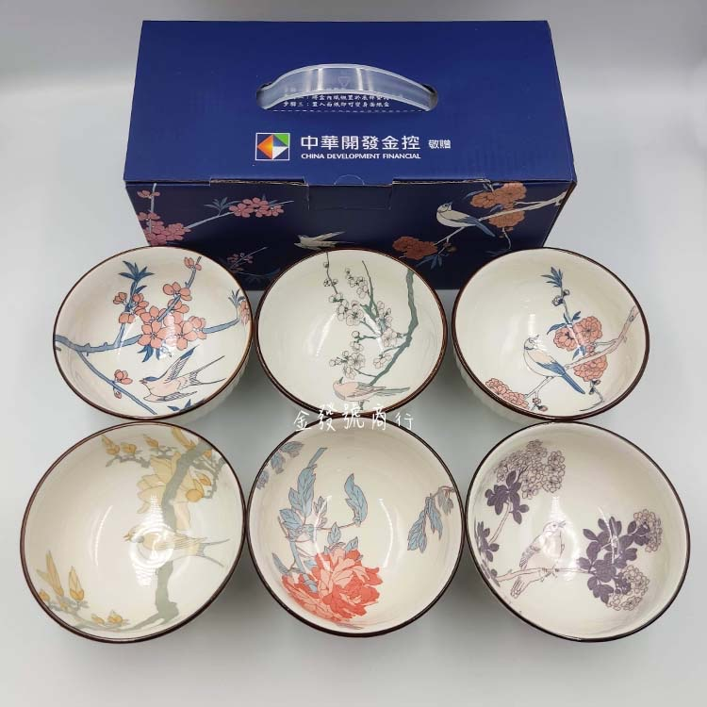

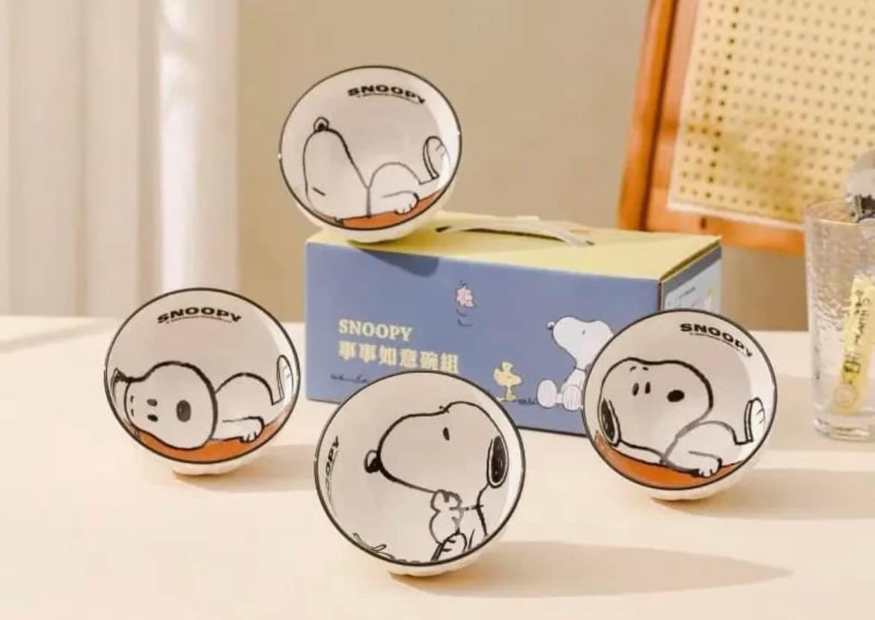
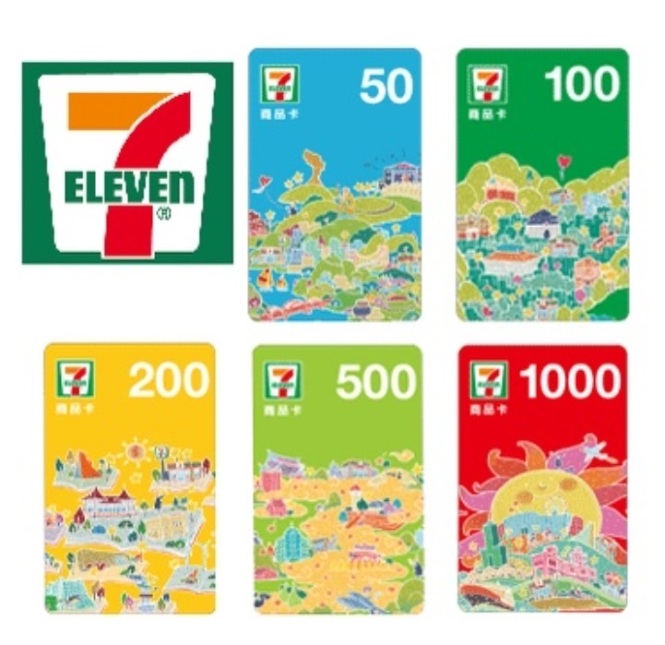
大倉代領 股東紀念品領取

Slide 2
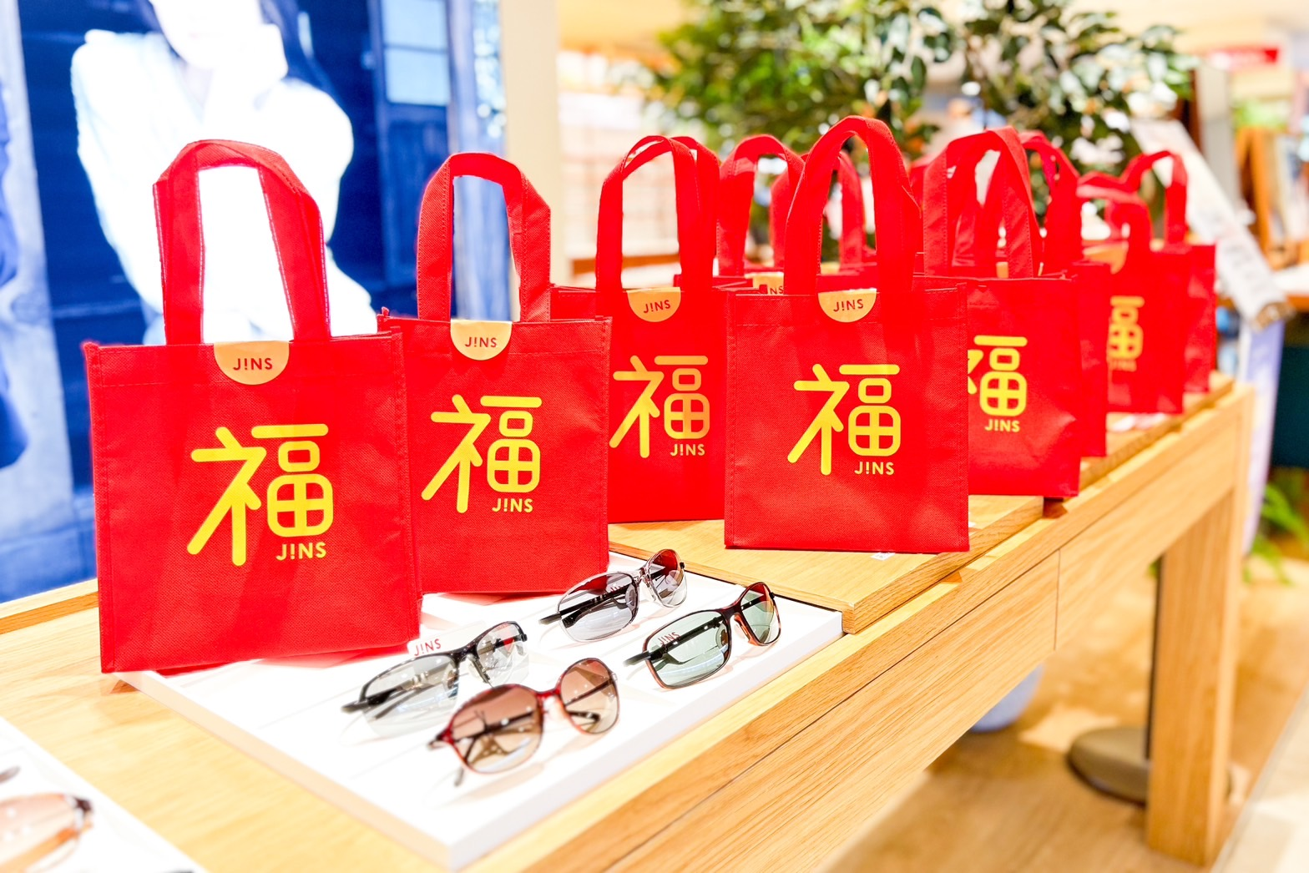
股東會紀念品
為召集股東來開會，
公司會準備些許禮品 感謝股東前來開會，
這就是股東會紀念品。 每年都會發嗎? 是的
但要上班無法領? 大倉代領協助你完成
提供一股全餐代領 與 散單代領兩種模式 也可幫收委託書直接換

Slide 3

股東不分大小
一張也是股東，一股也是股東。 只要完成電子投票 也能領取,
感謝公司 股東不分大小，一視同仁。

Slide 4
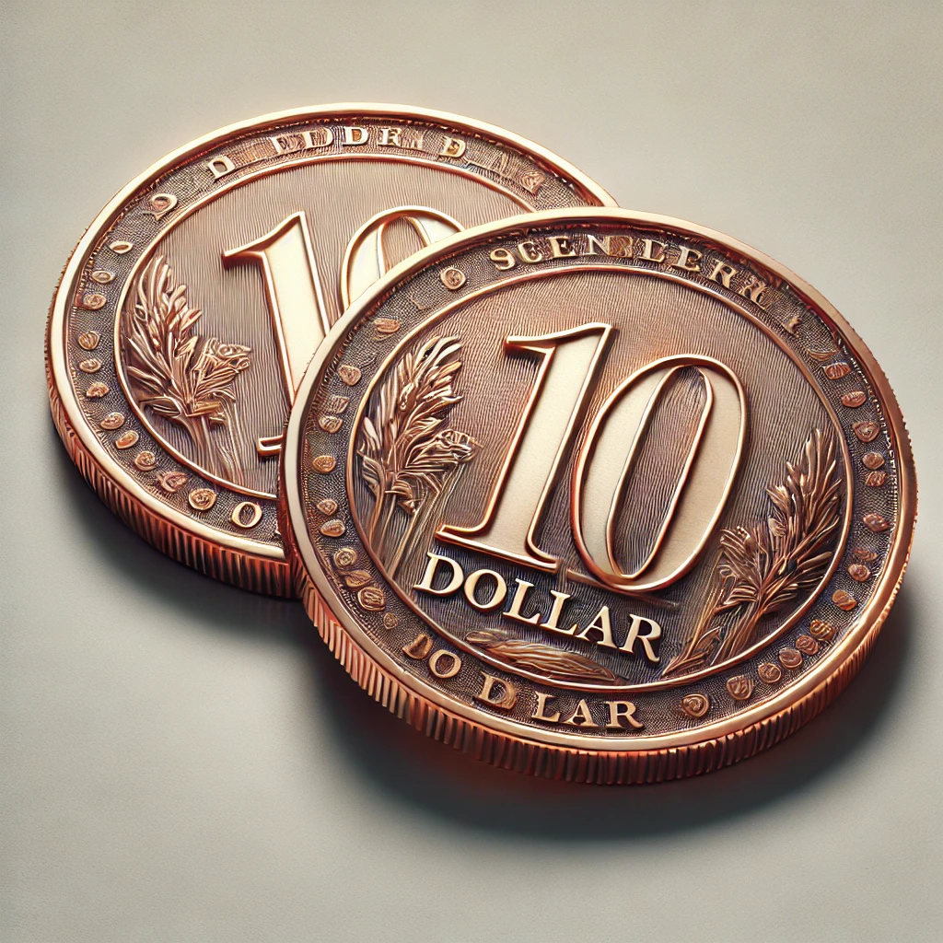
入場資格~
1.最少買一股約10-20元。全額交割股甚至低於10元 2.很多券商一股手續費僅一元。
股票代號 | 公司名稱 | 股價 | 手續費 | 紀念品
2369 | 菱生 | 18 | 1 | 7-11 商品卡50元

Slide 5
如何選擇公司?
全台灣上市櫃+興櫃公司總數約有2000-3000家以上， 其中大約會有八百多家公司，會提供股東會紀念品， 每年不一定。 目前大倉一鍵全買一股模組 是抓取近三至五年高機率發放的公司 共870檔
會隨著時間更新淘汰 如需EXCEL模組名單明細 請加大倉代領公司 LINE: @792nvftc 索取

Slide 6
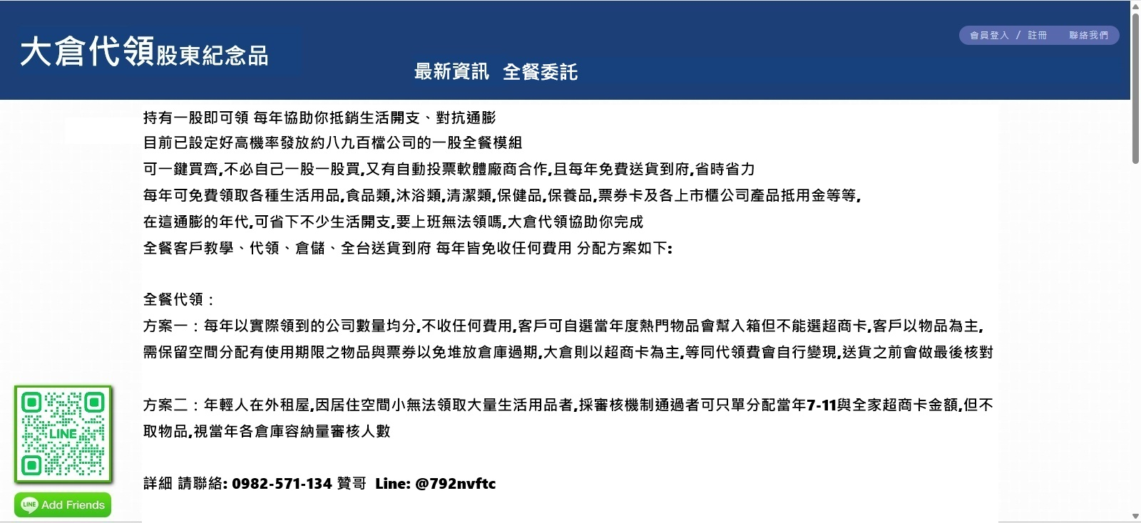

Slide 7
全餐步驟1 一鍵買齊匯入全餐模組順序
請先加大倉Line:@792nvftc 表明要加入全餐 填寫加入申請書電子檔並回傳,告知要使用國泰/國票/群益哪一家券商的軟體來使用模組
會直接傳該券商模組檔以及軟體模組編輯器給您,再依照以下流程步驟調整編輯即可匯入完成
操作時若遇到不解的 可以聯繫贊哥詢問0982-571-134 line:@792nvftc

Slide 8
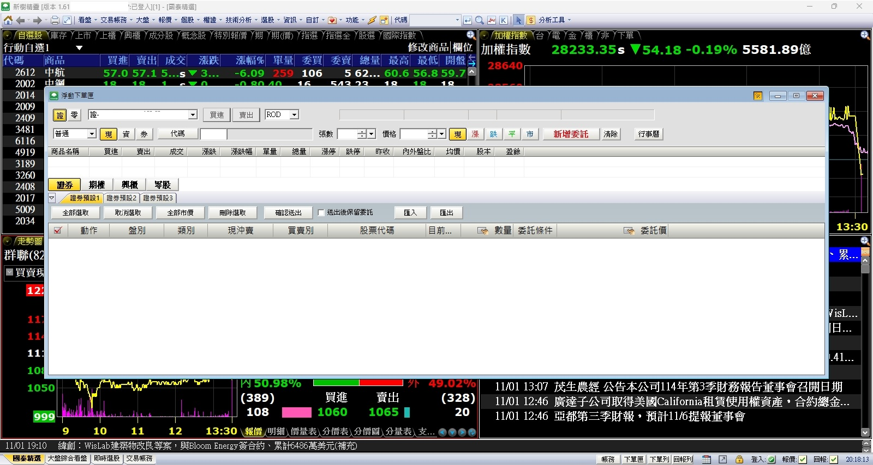
登入國泰樹精靈 按右下方下單匣 其他券商不一定在右下方通常在證券下單區應該叫做暫存匣 匯入調整後的模組 調整模組的順序 請看編輯器編輯順序

Slide 9
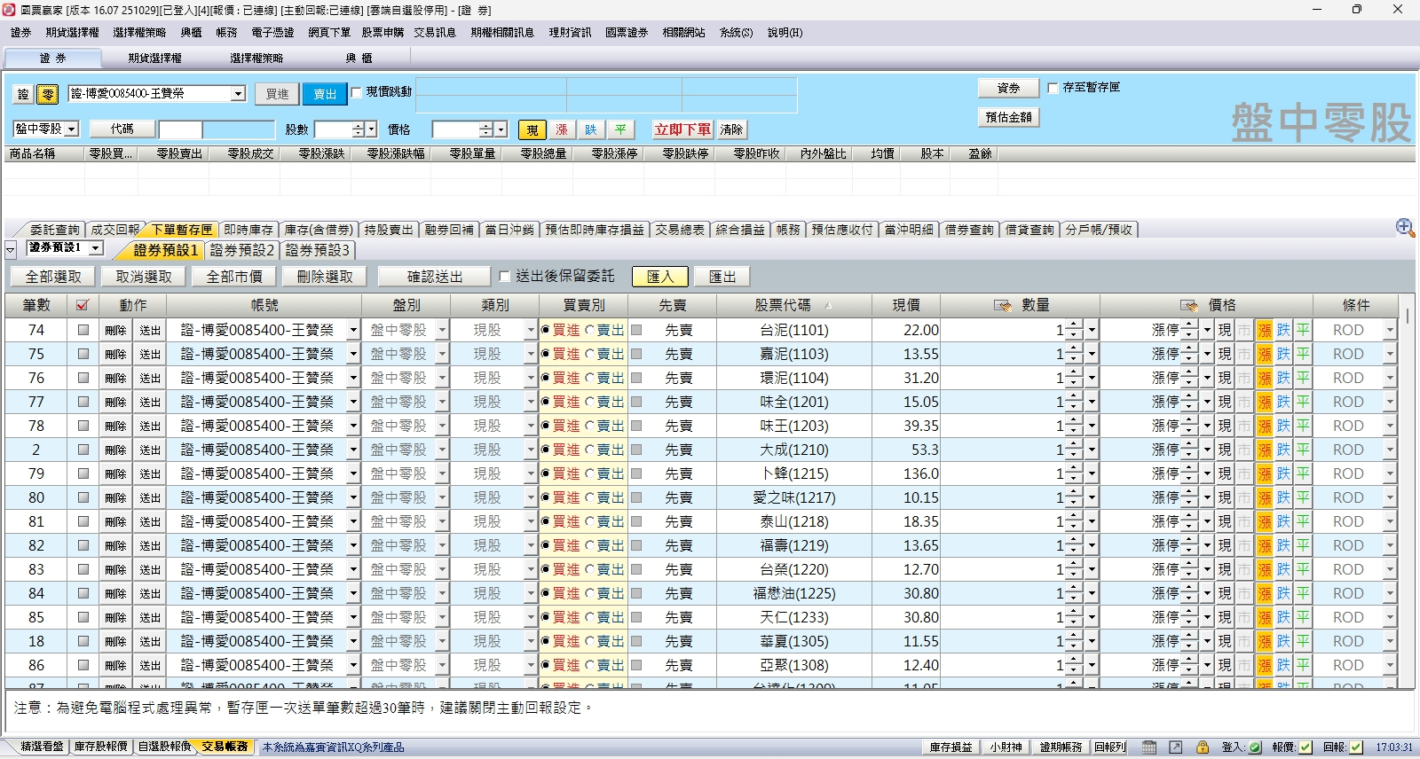

Slide 10
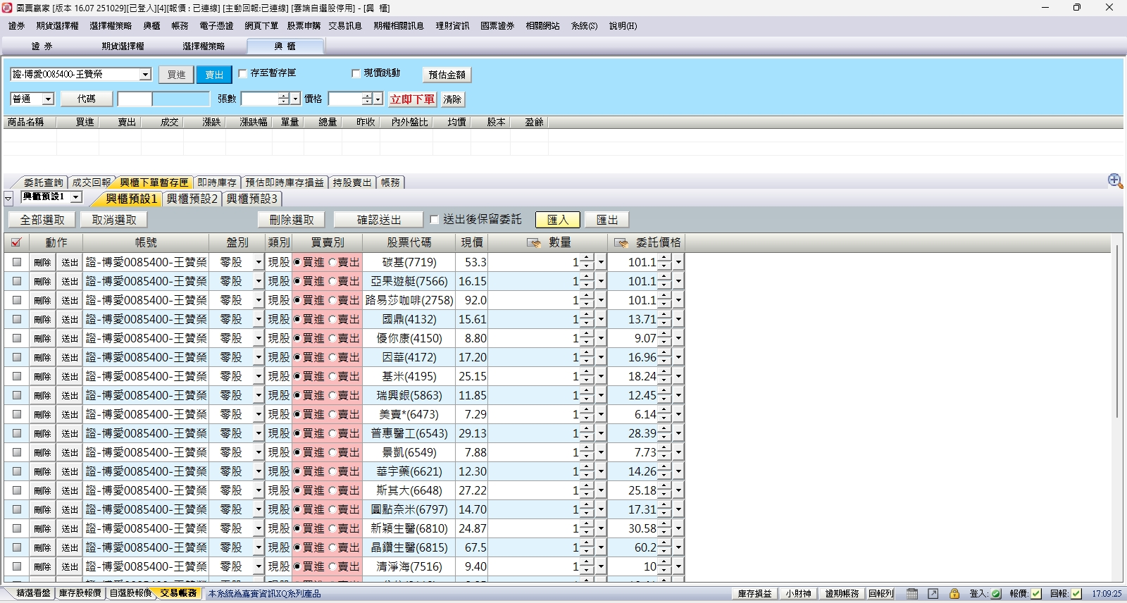
興櫃是不同頁面匯入

Slide 11
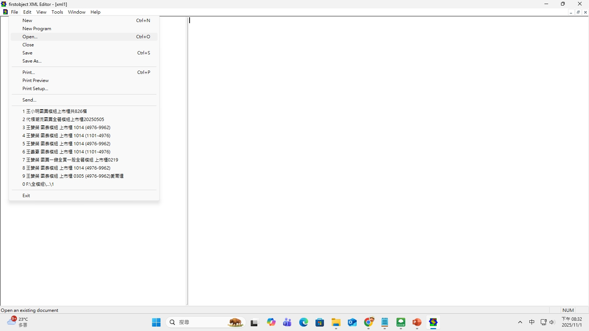
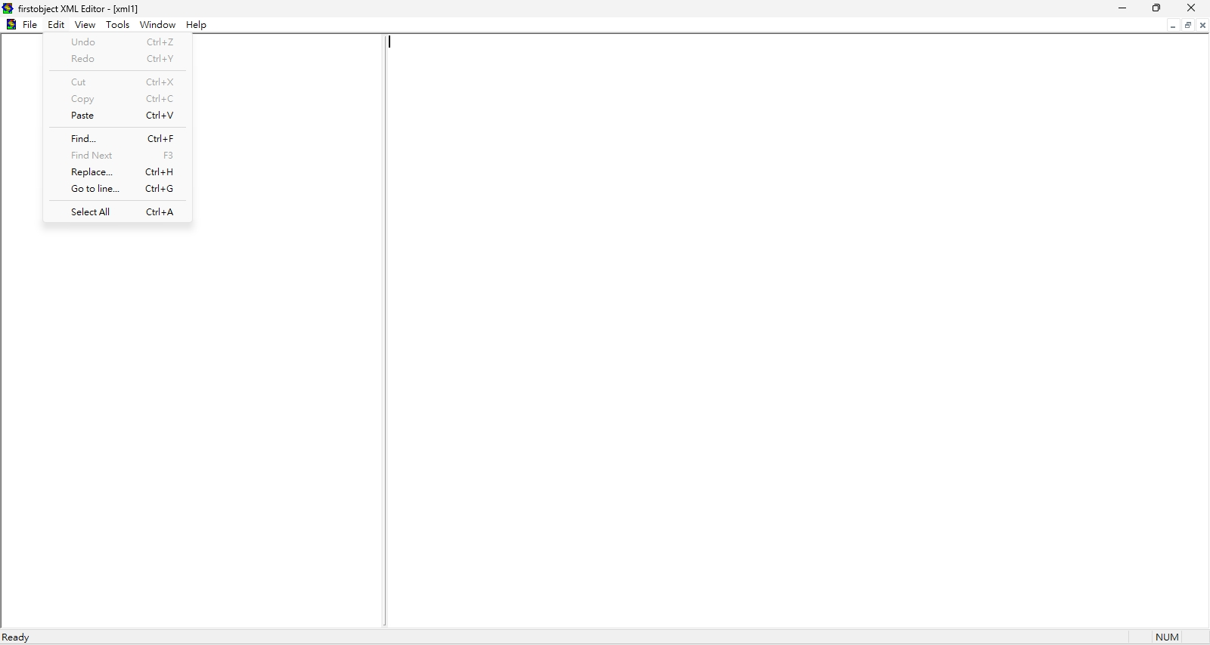
編輯器順序:

Slide 12
編輯器順序:
1請按open打開大倉傳給你的模組
2請按Edit再按replace將模組內 姓名 /身分證字號/分公司編碼 個別替換成自己的 方可匯入自己的暫存匣
3若不知分公司編碼 可先自行於暫存/下單匣key一筆 一股下單然後從暫存/下單匣匯出檔案 用編輯器打開此檔案即可看到自己的分公司編碼例如8886-0570303 抄下來 等等replace的時候用得到
4按下replace記得等右下方編輯器跑完 全部替換後 存檔 即做成可匯入自身軟體的模組
5檢查有無錯誤是否都是零股一股 沒問題後 按確認送出即會掛隔日早上的單全部買進一股 注意特殊的全額交割股 需當日預收款項才能買
6興櫃模組的匯入點 通常不在零股介面 而是在興櫃介面

Slide 13
注意事項
1全額交割股 記得要於當日預收款項 才能買到 預收個2000應該夠
2記得興櫃風險預告書/KY股風險預告書 要簽署才能買
3興櫃無法設定漲停買進 匯入模組後 請自行檢查 設定值須高於當時股價才能買到 設定值可自行調整
4隔日漲停的股票會買不到 請向大倉索取完整EXCEL模組名單 方便自行變色紀錄哪些是漲停沒買到的 日後解除漲停時再補買
5持有一股後 請進入零股爽https://xn--g10a707b.tw/gift 設定自動投票
兩個步驟 1上傳憑證/2設定那邊 請設定代領商為大倉代領 即可完成設定

Slide 14
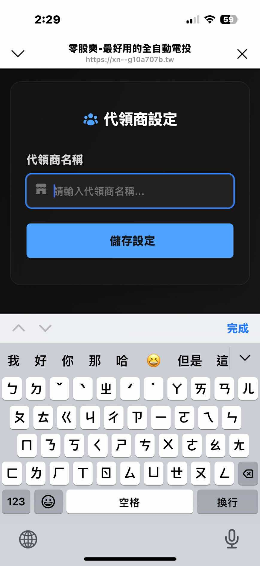
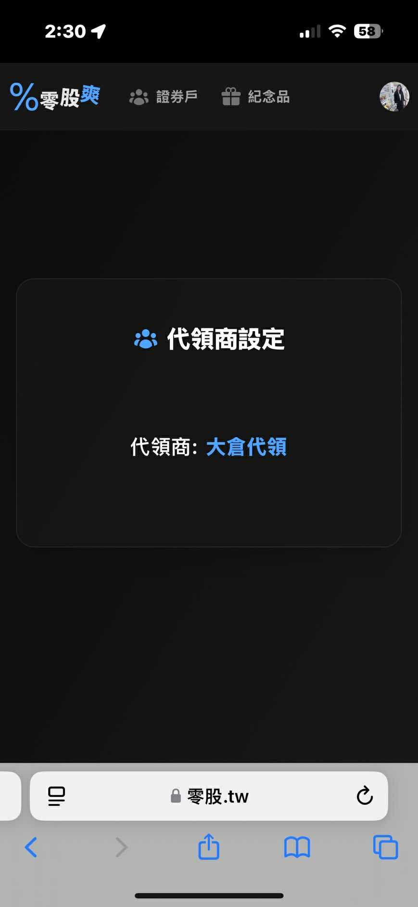
設定 自動投票 上傳憑證後

Slide 15
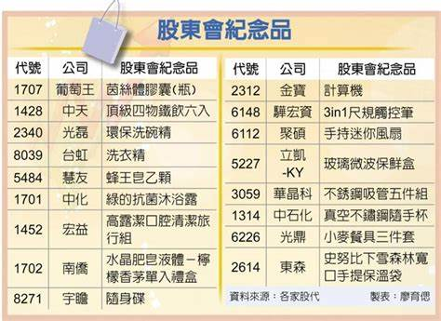
股東會紀念品有那些?
1.王品、燦坤、環球禮券、
超商商品卡、折價券、餐券、
住宿券、阿瘦兌換券、 門票。
2.米、鹽、麵條、泡麵、咖哩包。
3.肥皂、洗衣乳、洗碗精、 沐浴乳
洗髮精、牙膏牙刷、保養品等等。
4.各式生活用品、保鮮盒、鍋、碗
餐具、毛毯、充電器、電燈檯燈等。
5.公司本身相關的產品或優惠。
6.保健食品、各式飲品食品
其實每年都不同 有個概念即可。

Slide 16
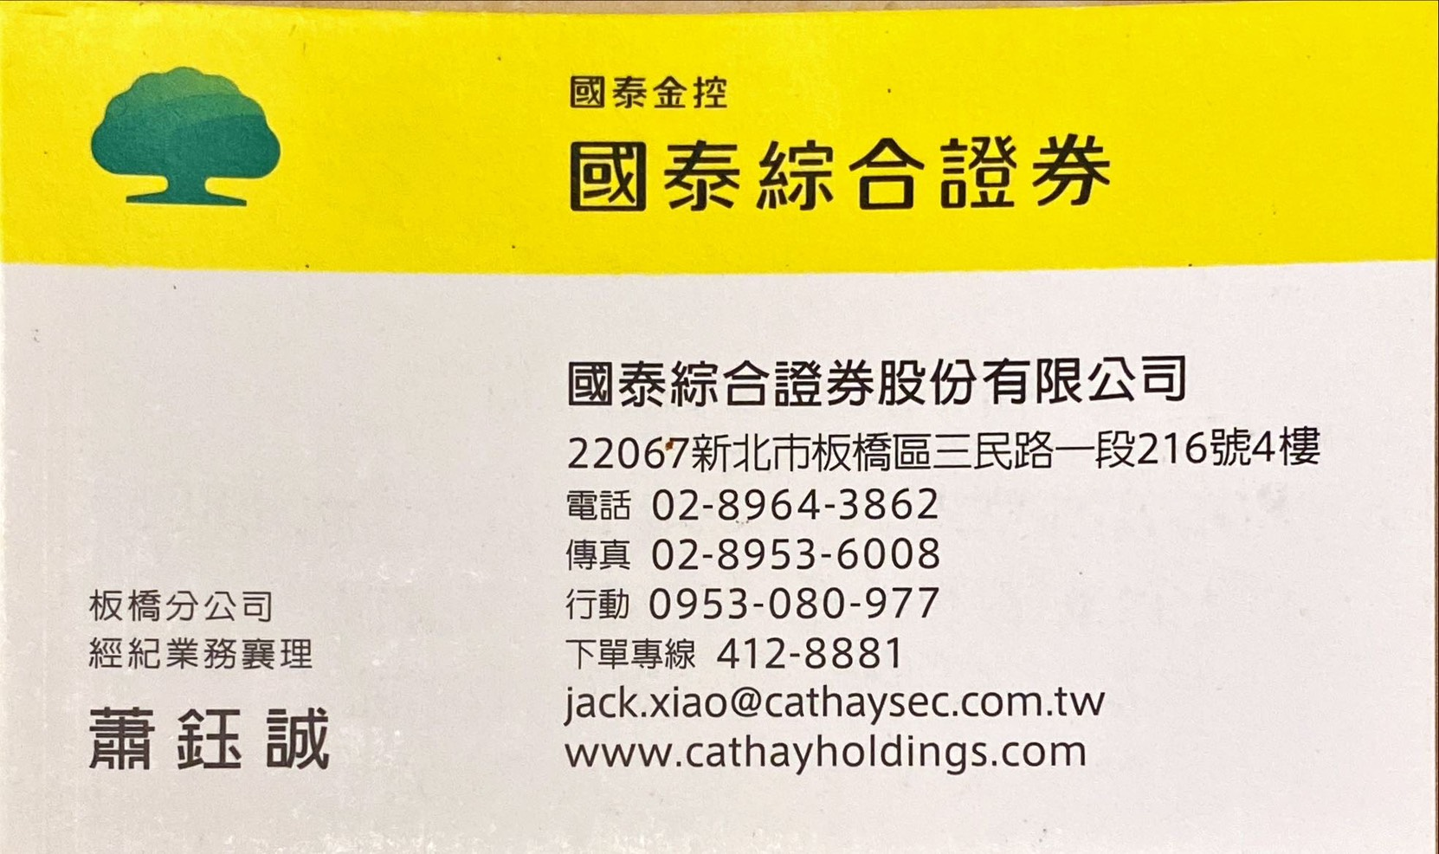

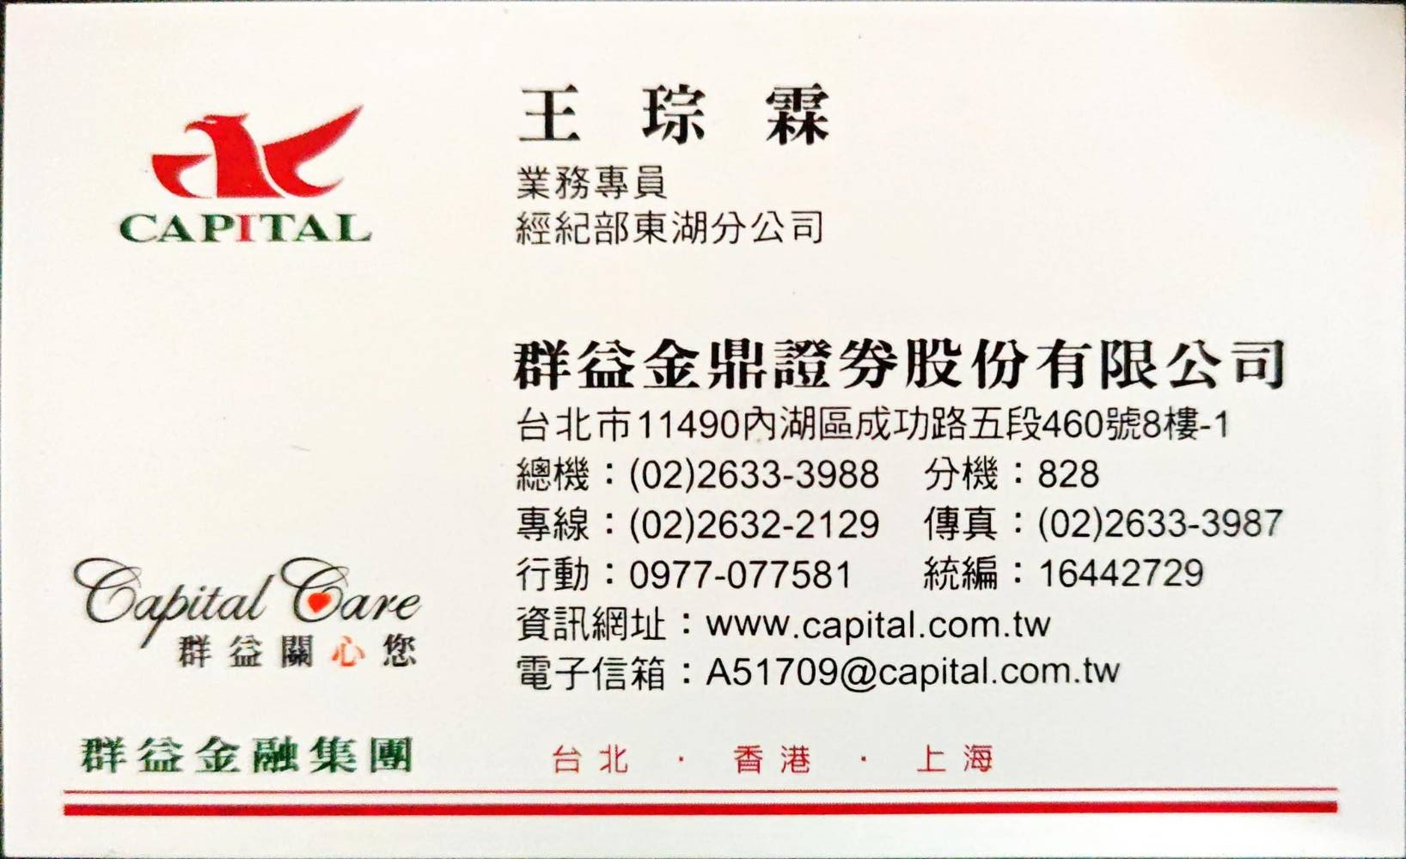
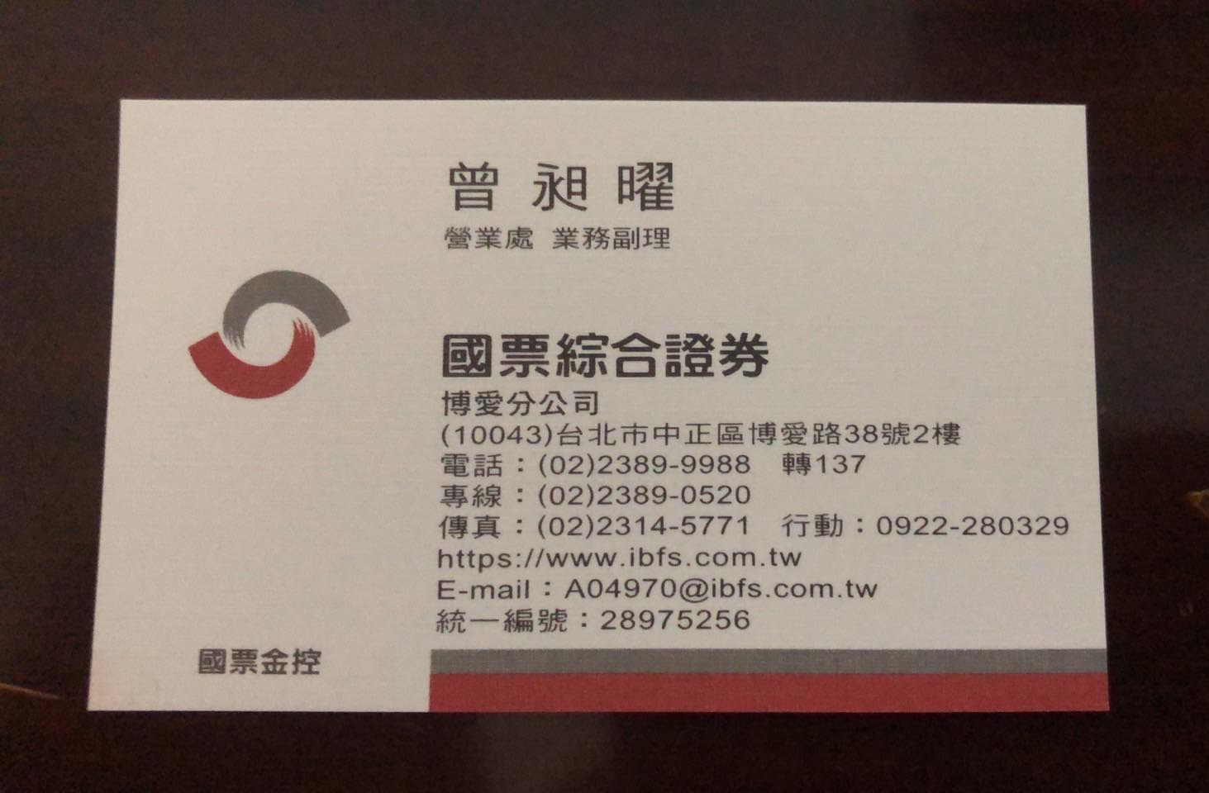
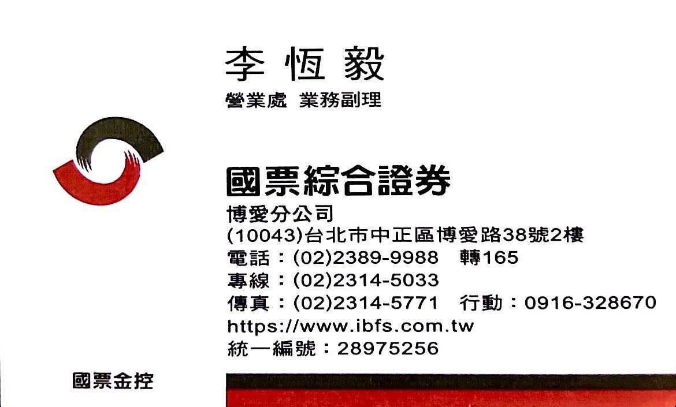
下單~ 先求安全~
肥手指~ 怕為了買一股按成一張， 所以用大倉一股全餐模組， 安全 省時 省力。
現在已有國票/國泰/富邦/群益/兆豐證券模組 推薦國票或國泰或群益 是最新版
建議新開一戶將一股與原本投資的證券戶分開,比較好查閱以免混淆
這四位可以協助開戶 記得跟他們說是大倉代領的

Slide 17
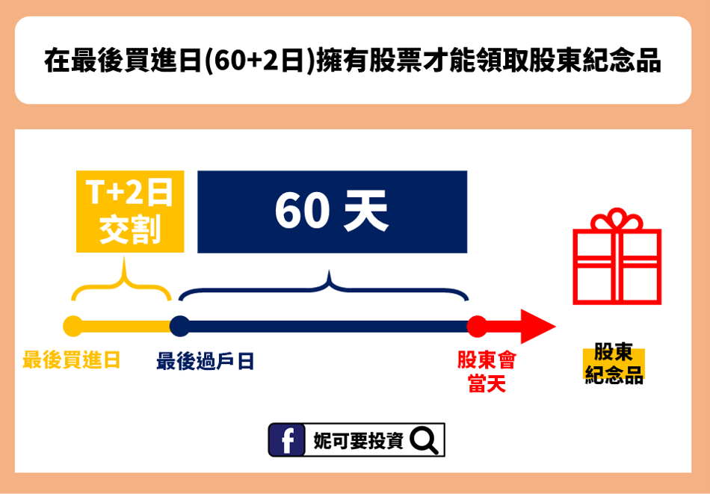
何時要買股票?
每年的五六月都是股東會旺季 投資人必須在「最後過戶日」前買進股票， 才能領取紀念品，
最後過戶日為股東會召開前 60 日， 再加上台股有 T+2 的交割規定， 也就是說在股東會前的62天買進，
即可領取股東會紀念品。 指定時間前(開會日62天前買入)， 最早二月初就要開始買入了!

Slide 18
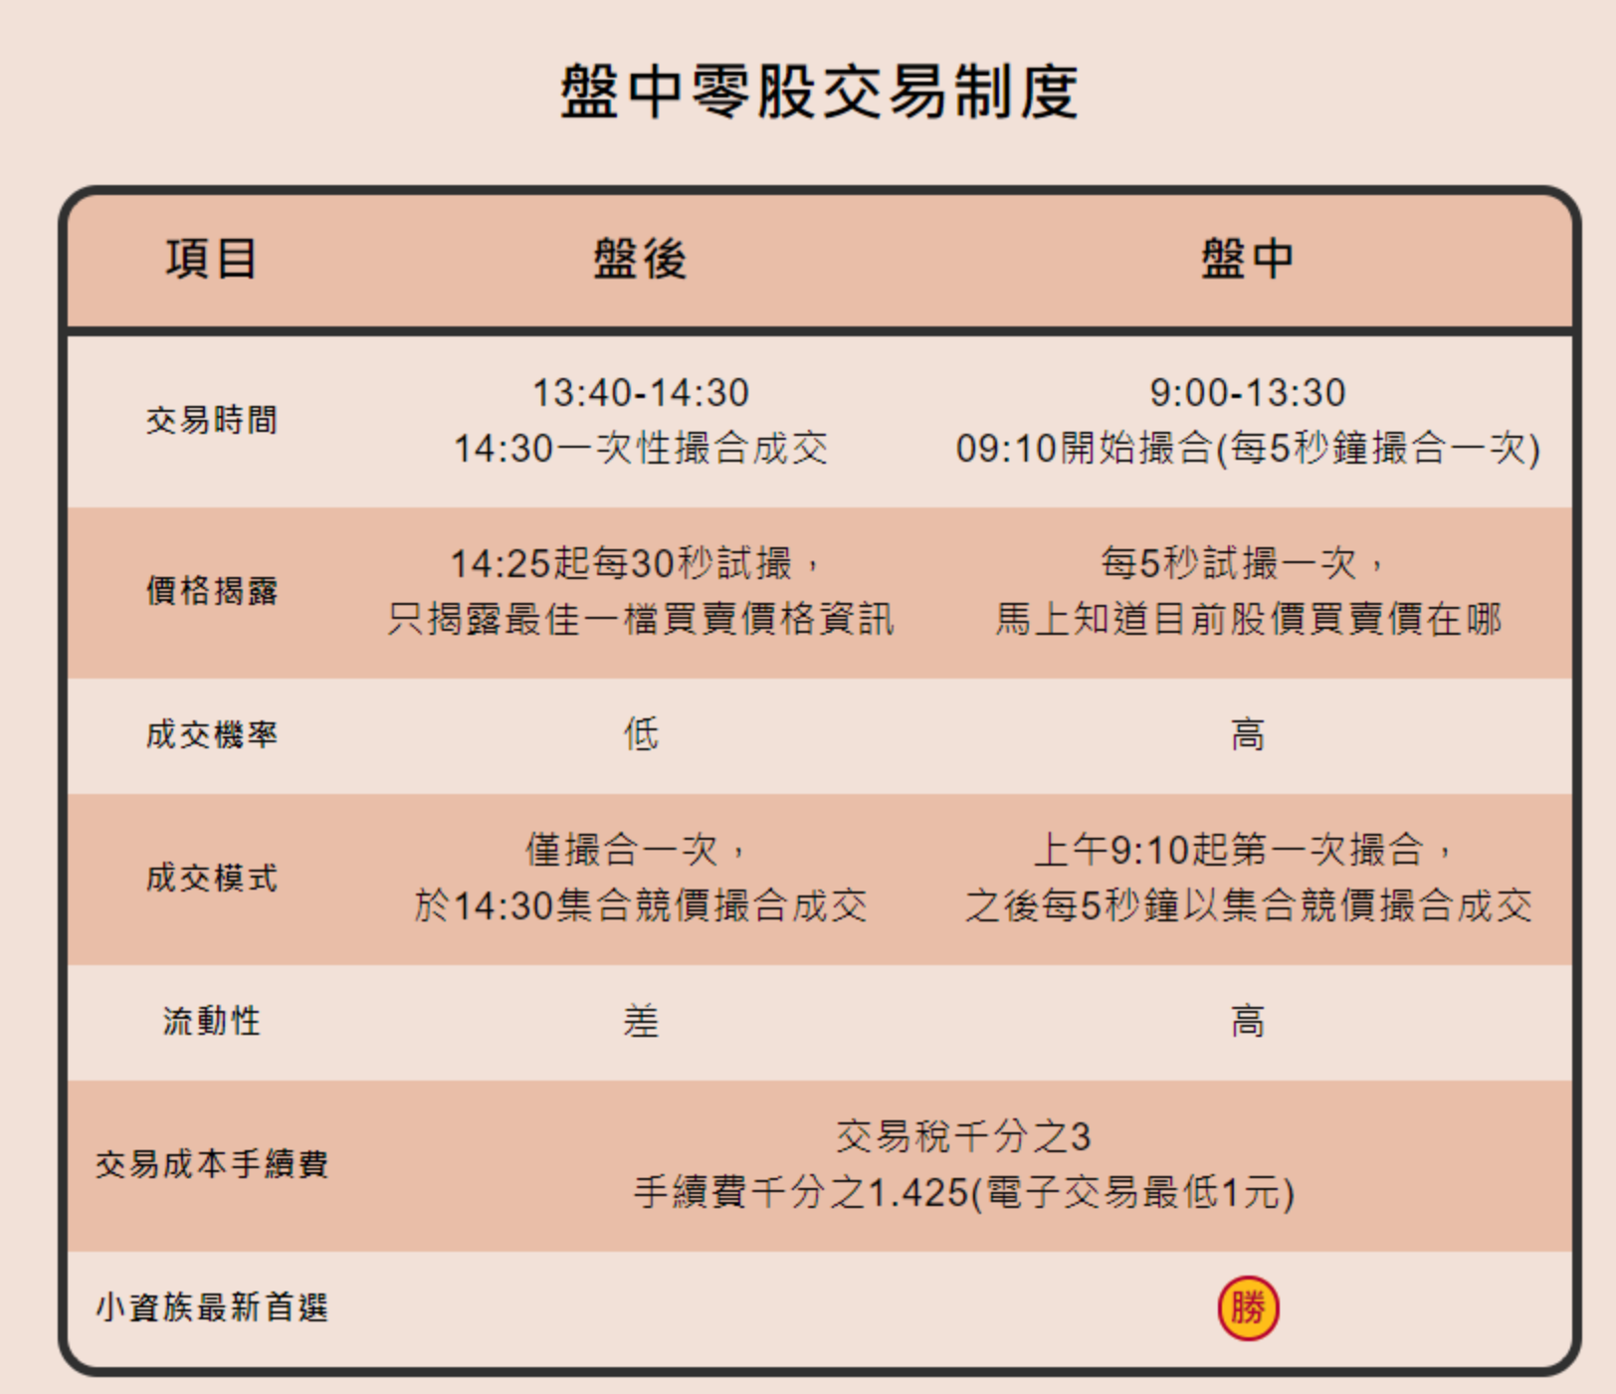
零股交易 注意
建議模組 在確認送出下單時
要在收盤後按 可掛隔天早上第一盤 盤中零股單
避免盤中才掛單 一次送出太多檔下單 有的券商會限制數量 要按多次掛單

Slide 19
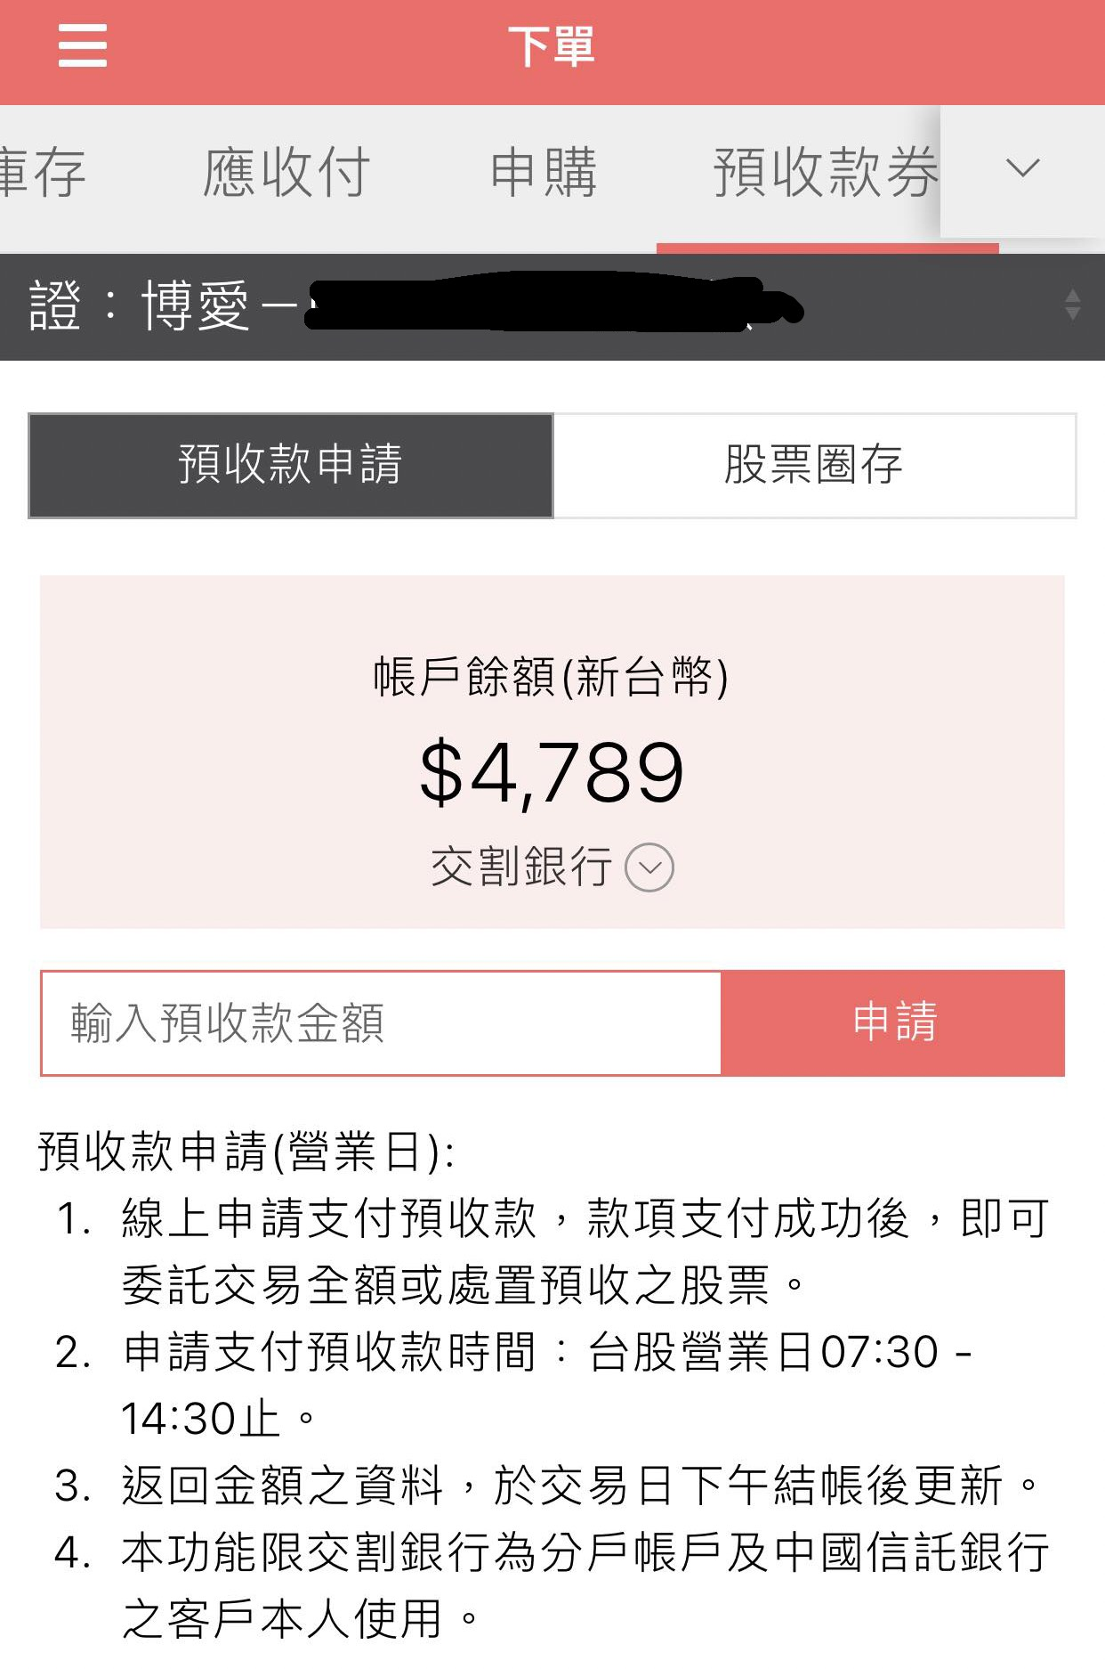
有些公司~真的不太一般
警示股票、全額交割股，
交易前需要先圈存也就是預收款項
全餐模組 交易日開盤前
建議先圈2000元，才能全數買到數十檔
須預收款項的股票。
預收款項需當日 若是第一盤9:00單
需在7:30至8:59 預收款項

Slide 20

買完股票就沒事了嗎?
你只有入場資格，還沒有門票啊!
參與股東會， 有參加才能獲得紀念品。 實體參與，這時候要練影分身之術。 線上參與，電子投票是你的好幫手。
因此 請記得設定 零股爽自動投票 設定大倉代領 投票免擔心 會自動截圖排版 大倉會幫印製

Slide 21
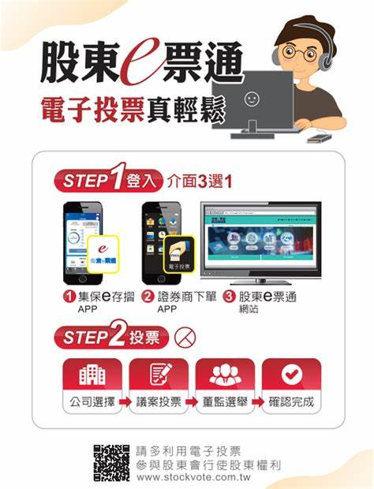
電子投票
零股股東可以領取紀念品嗎？
當然可以 電子投票介紹

Slide 22
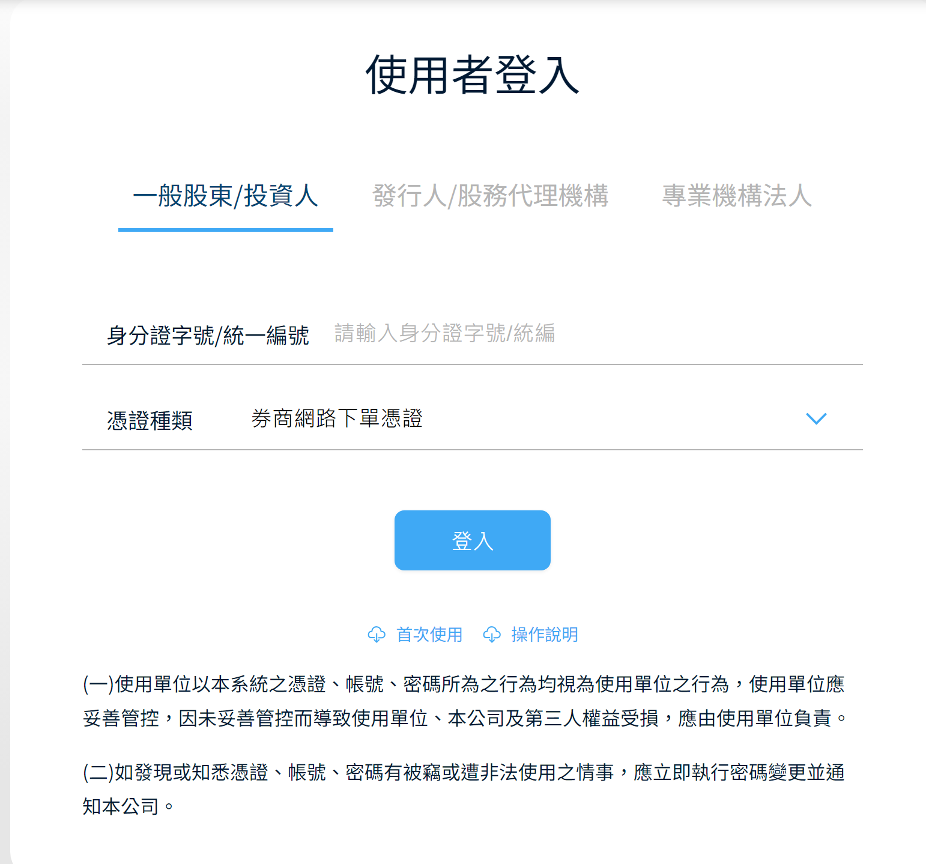
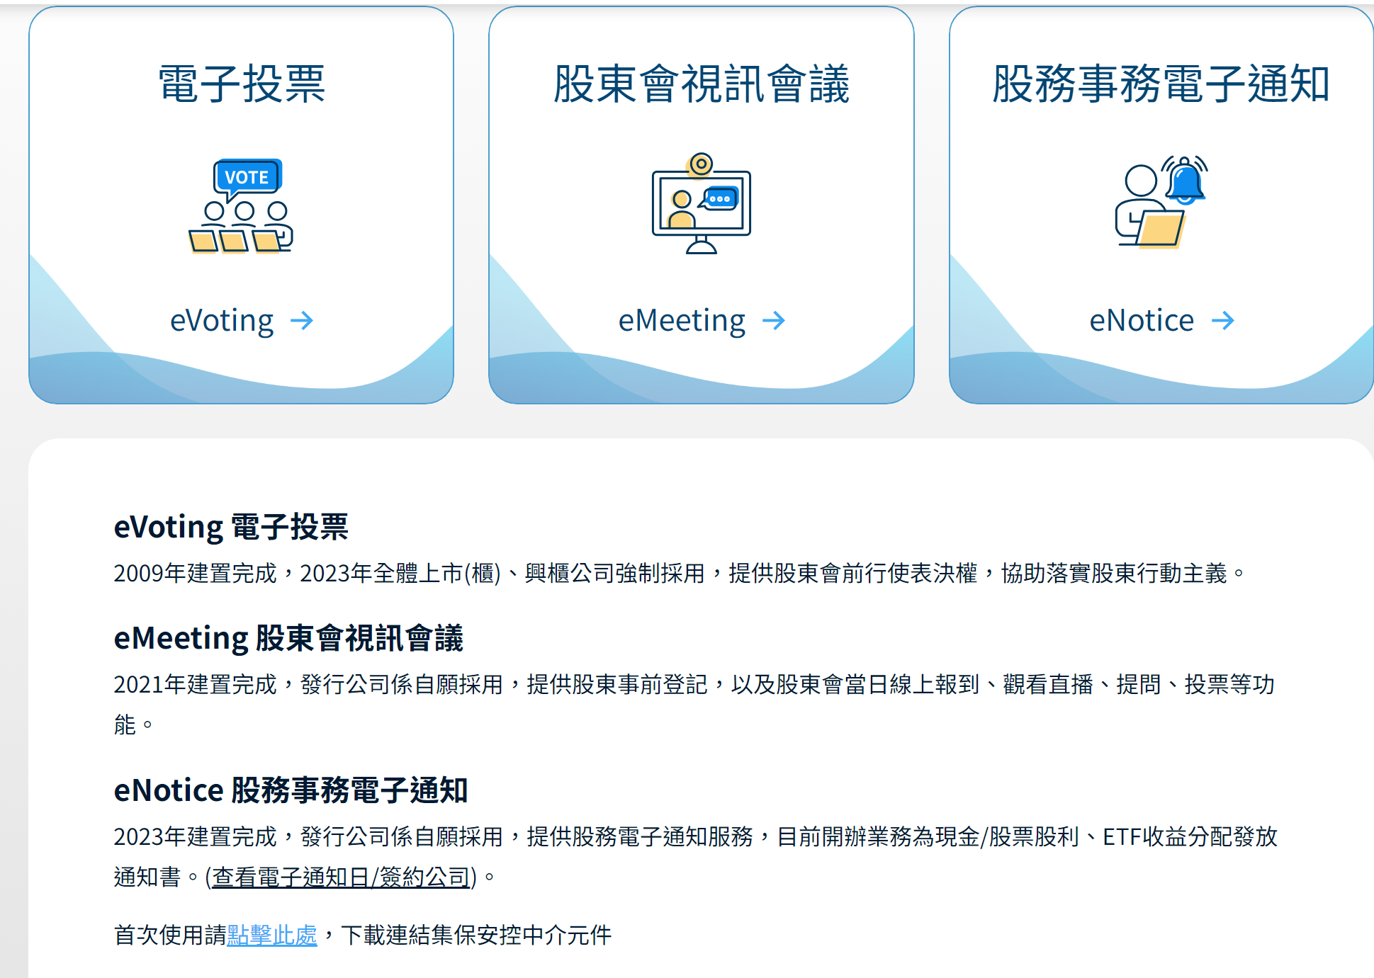
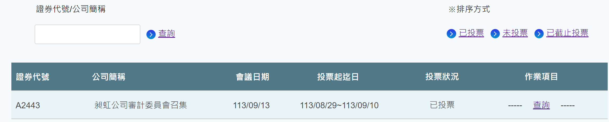
PC版畫面
電腦灌好下單憑證， 輸入身分證字號，選擇憑證， 點選”登入“，即可投票。

Slide 23
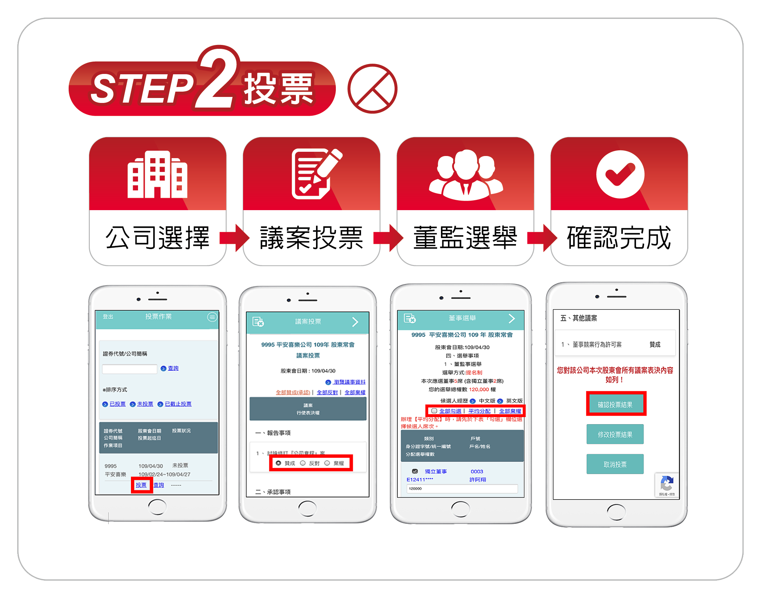
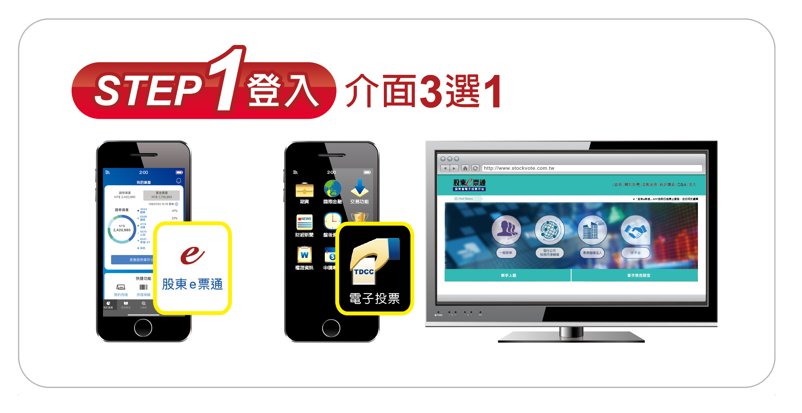
手機版畫面

Slide 24
領取條件有級別
1.憑開會通知書或電子投票畫面列印， 到指定地點、指定時間領取。 這大約近八成公司採這模式。
2.憑開會通知書或電子投票畫面列印， 憑股東本人證件正本，到指定地點、指定時間領取， 近兩成公司採這模式。
3.少數公司會設特殊限制 大倉代領將評估情況 以領取量最大化領取 一切都看當年開會通知書所載領取條件說明。
4.大倉已被列入大宗 因此節省許多排隊時間 日後調配人力與時間將更加彈性

Slide 25
指定地點 近九成公司 透過股務代理發放
捷運站 | 股代 | 股代電話 | 股代地址
捷運--台北車站 | 中國信託商業銀行股代 | 02-66365566 | 台北市重慶南路1段83號5樓
 | 永豐金證券股代 | 02 -23816288 | 台北市中正區博愛路17號3樓
 | 凱基證券股代 | 02-23892999 | 台北市重慶南路1段2號5樓
 | 福邦股務代理 | 02-2383-6888 | 台北市忠孝西路一段６號５-７樓
 | 富邦綜合證券股代 | 02 -23611300 | 台北市中正區許昌街17號11樓
捷運--忠孝新生站 | 兆豐證券股代 | 02 -33930898 | 台北市中正區忠孝東路2段95號
捷運--市政府站 | 康和證券股代 | 02 -87871888 | 台北市信義區基隆路1段176號B1
 | 股代 | 股代電話 | 股代地址
捷運--信義安和站 | 元大證券股代 | 02 -25865859 | 台北市大安區敦化南路二段67號B1
 | 群益金鼎證券股代 | 02-27023999 | 台北市大安區敦化南路2段97號B2
 | 宏遠股務代理 | 02-2326-8818 | 台北市信義路4段236號3樓
 | 股代 | 股代電話 | 股代地址
捷運--南京三民站 | 國票綜合證券股代 | 02 -25288988#666 | 臺北市松山區南京東路五段188號15樓
 | 統一綜合證券股代 | 02-27463797 | 台北市松山區東興路8號B1
 | 元富證券股代 | 02 -27686668 | 台北市松山區光復北路11巷35號B1
捷運--台北小巨蛋站 | 華南永昌證券股代 | 02 -27186425 | 台北市松山區民生東路4段54號4樓
捷運--松江南京站 | 台新證券股代 | 02 -25048125 | 台北市建國北路1段96號B1

Slide 26
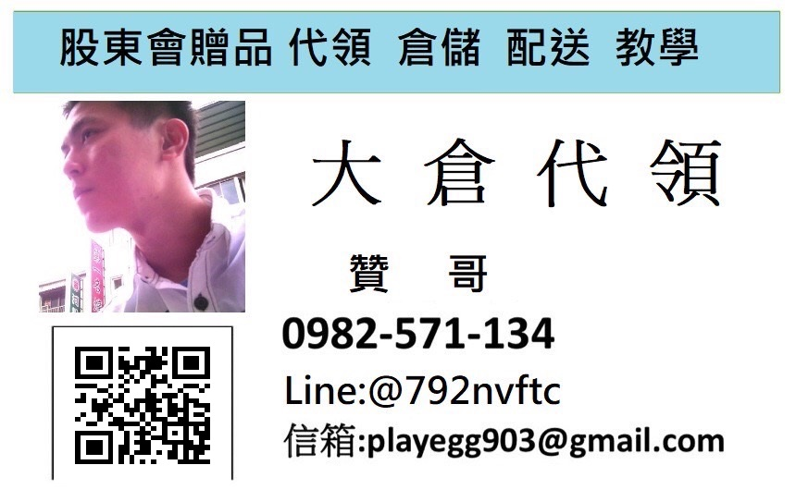
你以為只領一次?
其實是年年可領、只要開會就可領 每年必開會一次股東大會。 甚至之後還有臨時會~很多都有紀念品，
這輩子只花一次5萬多，將高機率發的公司買齊 永久放置領取 大倉LINE社群也會通知被減資的股票，或新增沒歸入模組的公司。
要上班無法領 ? 大倉代領協助你完成任務 請加Line:@792nvftc
大倉有自己LINE社群 也有FB社團 與多處倉庫 每年會選定一個對外倉庫 服務全台客戶

Slide 27
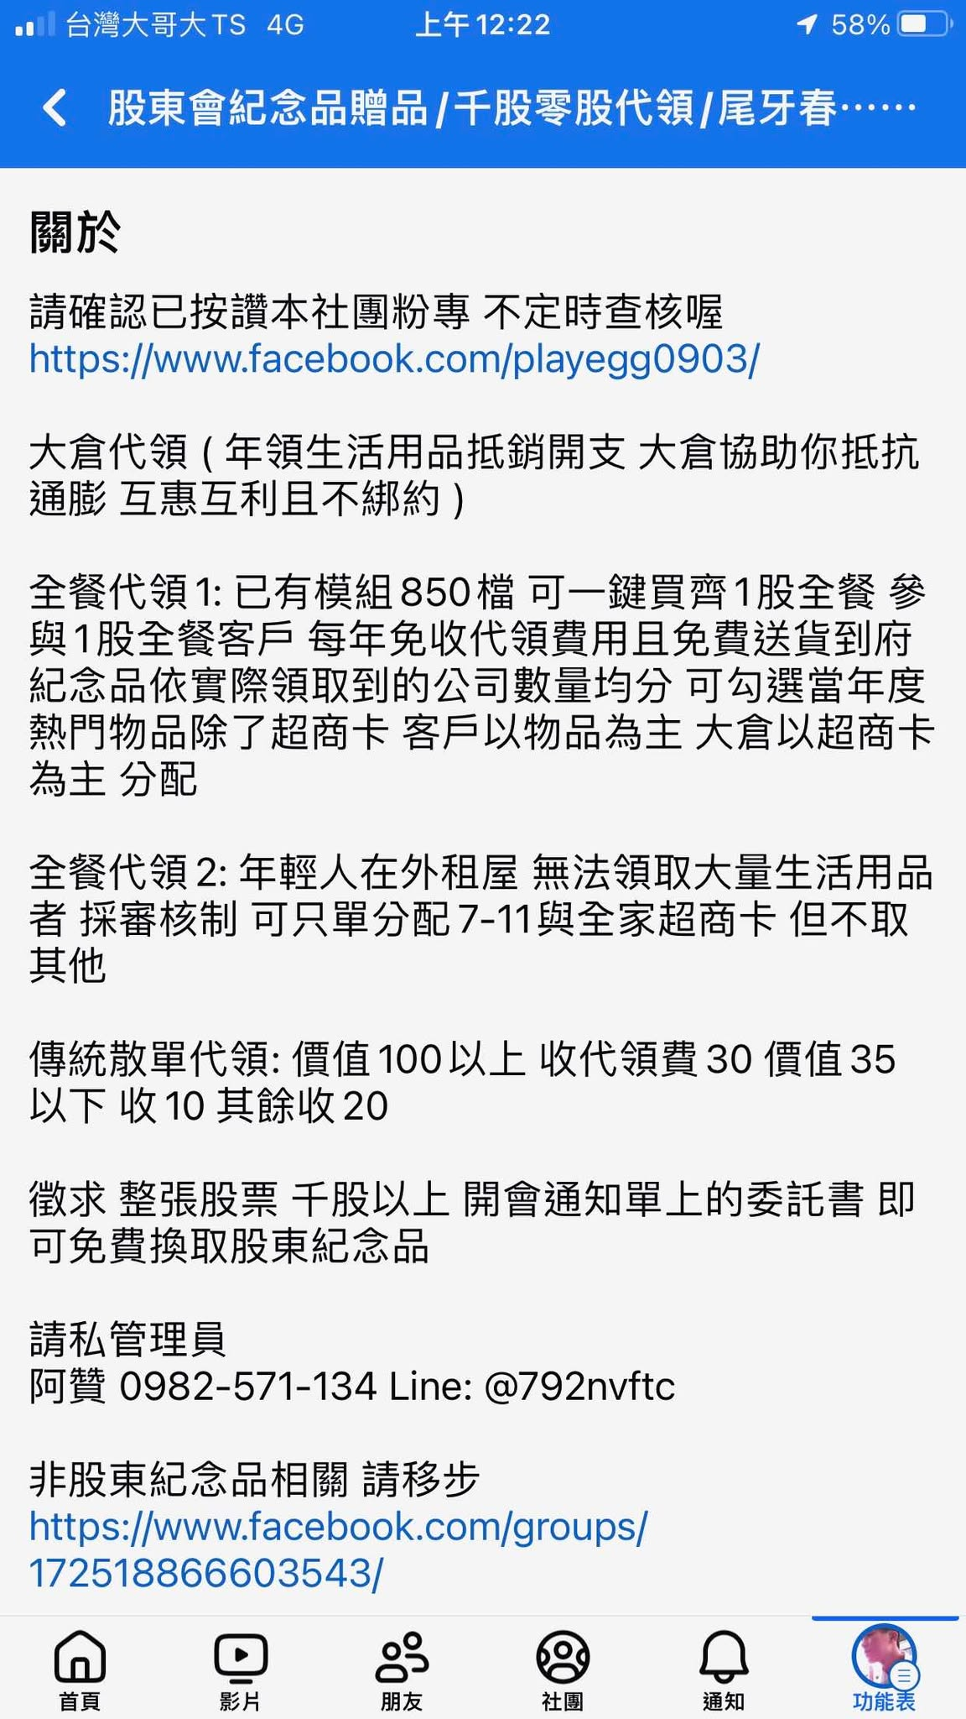
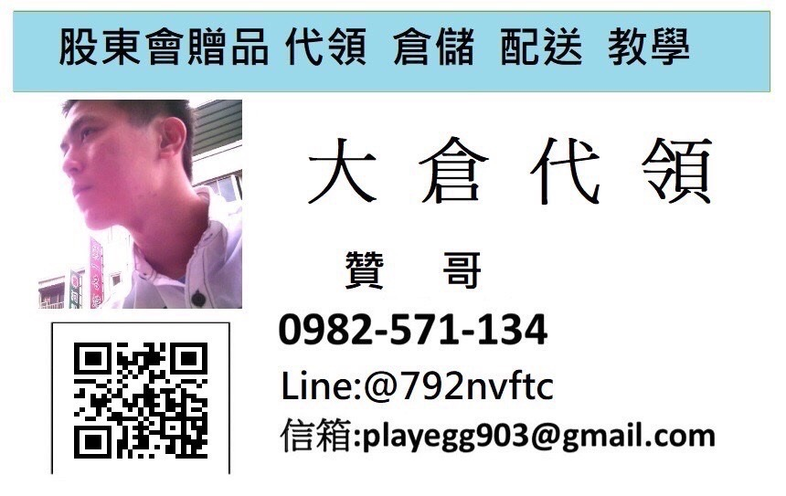
領取~專業團隊協助你 若需自動投票也有配合的軟體廠商優惠

Slide 28
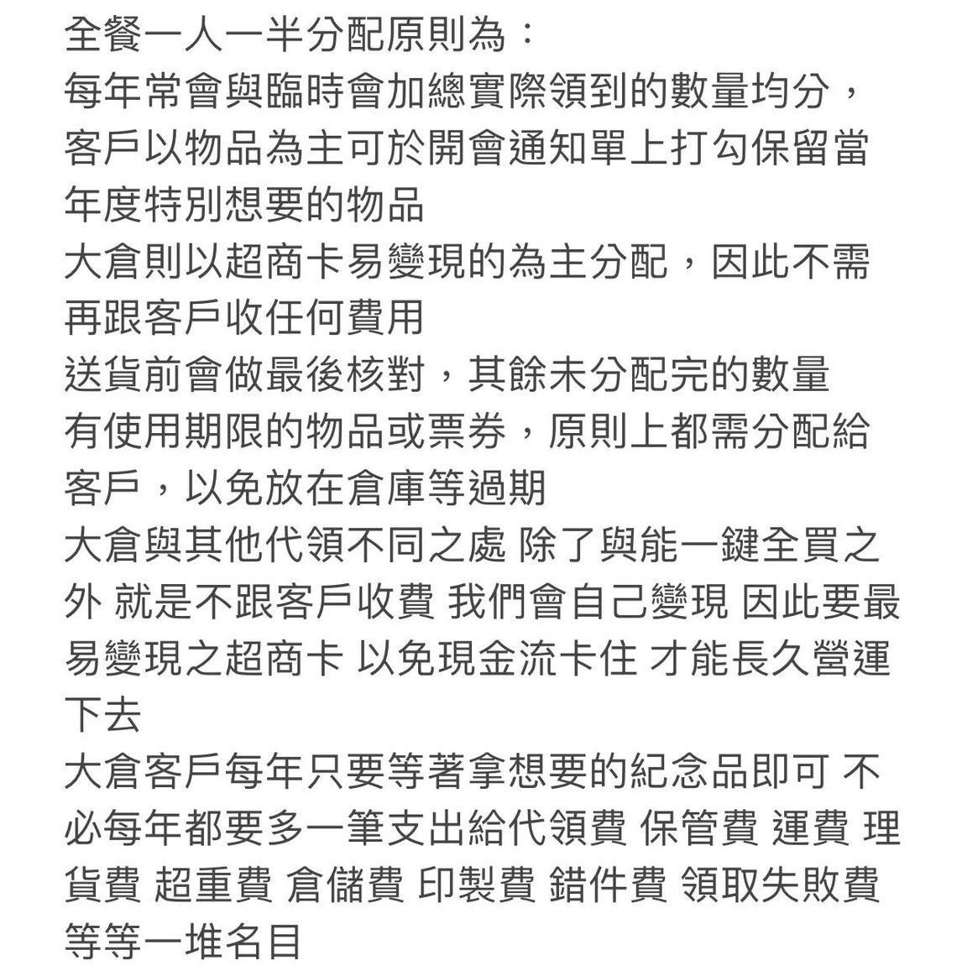
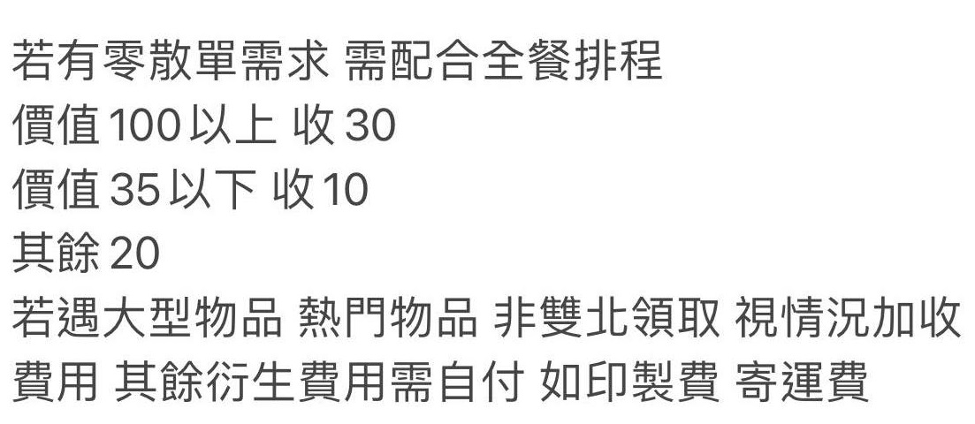
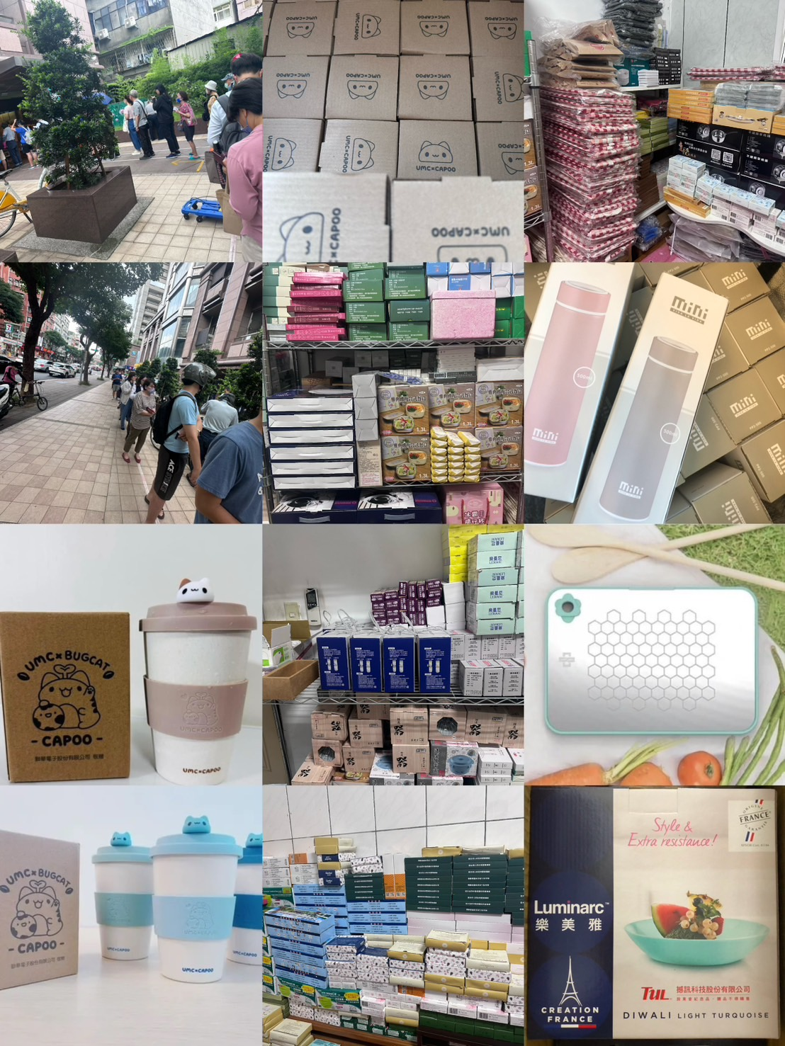
全餐1 分配原則
excel表

Slide 29
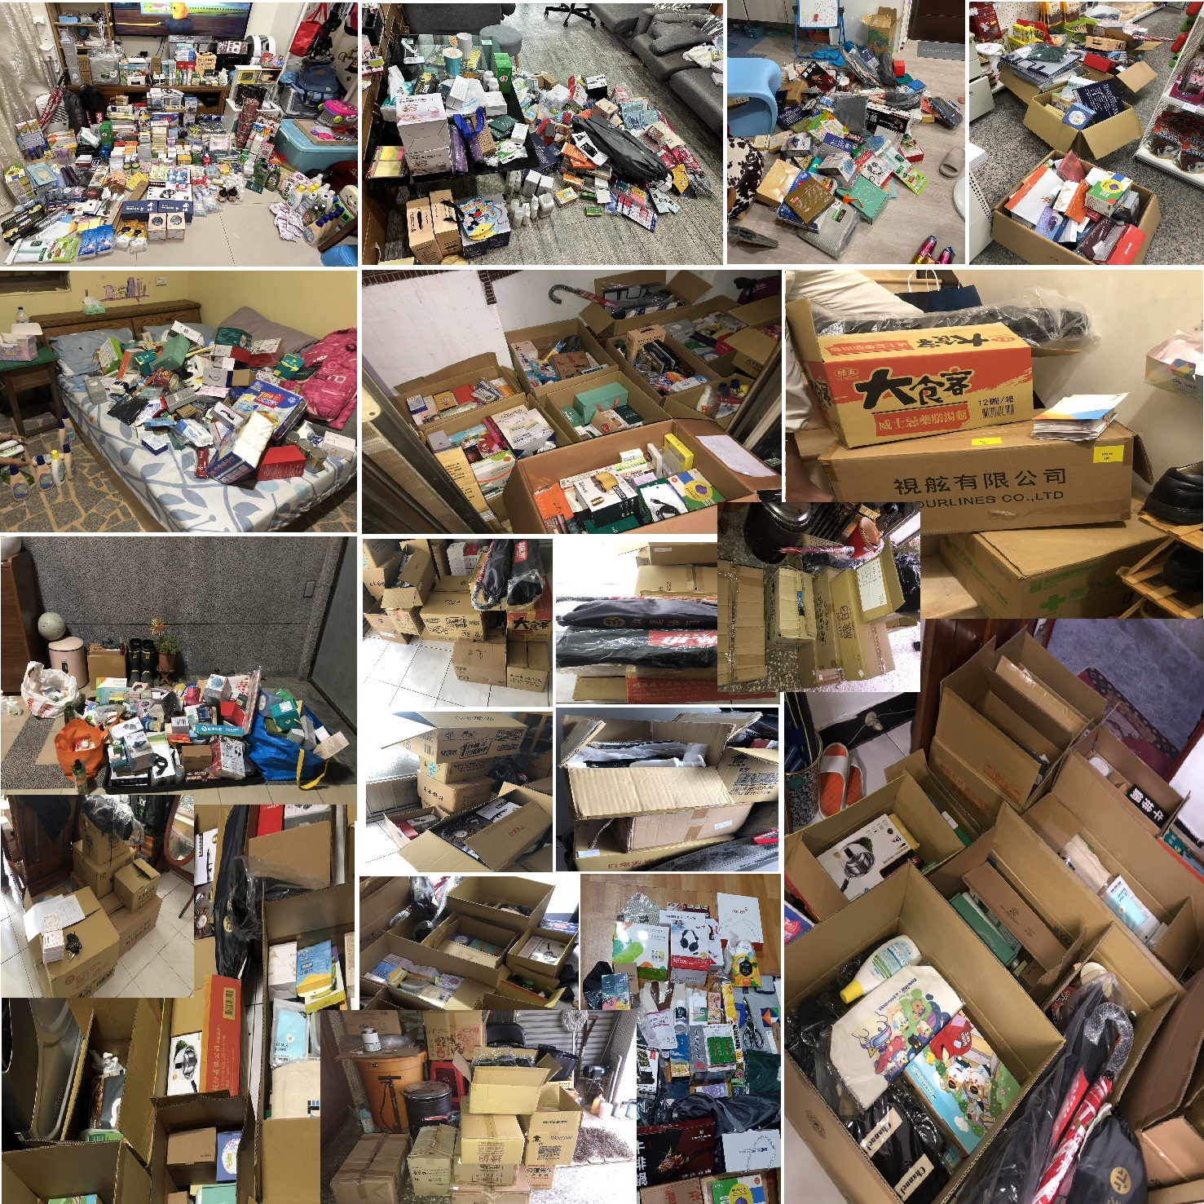
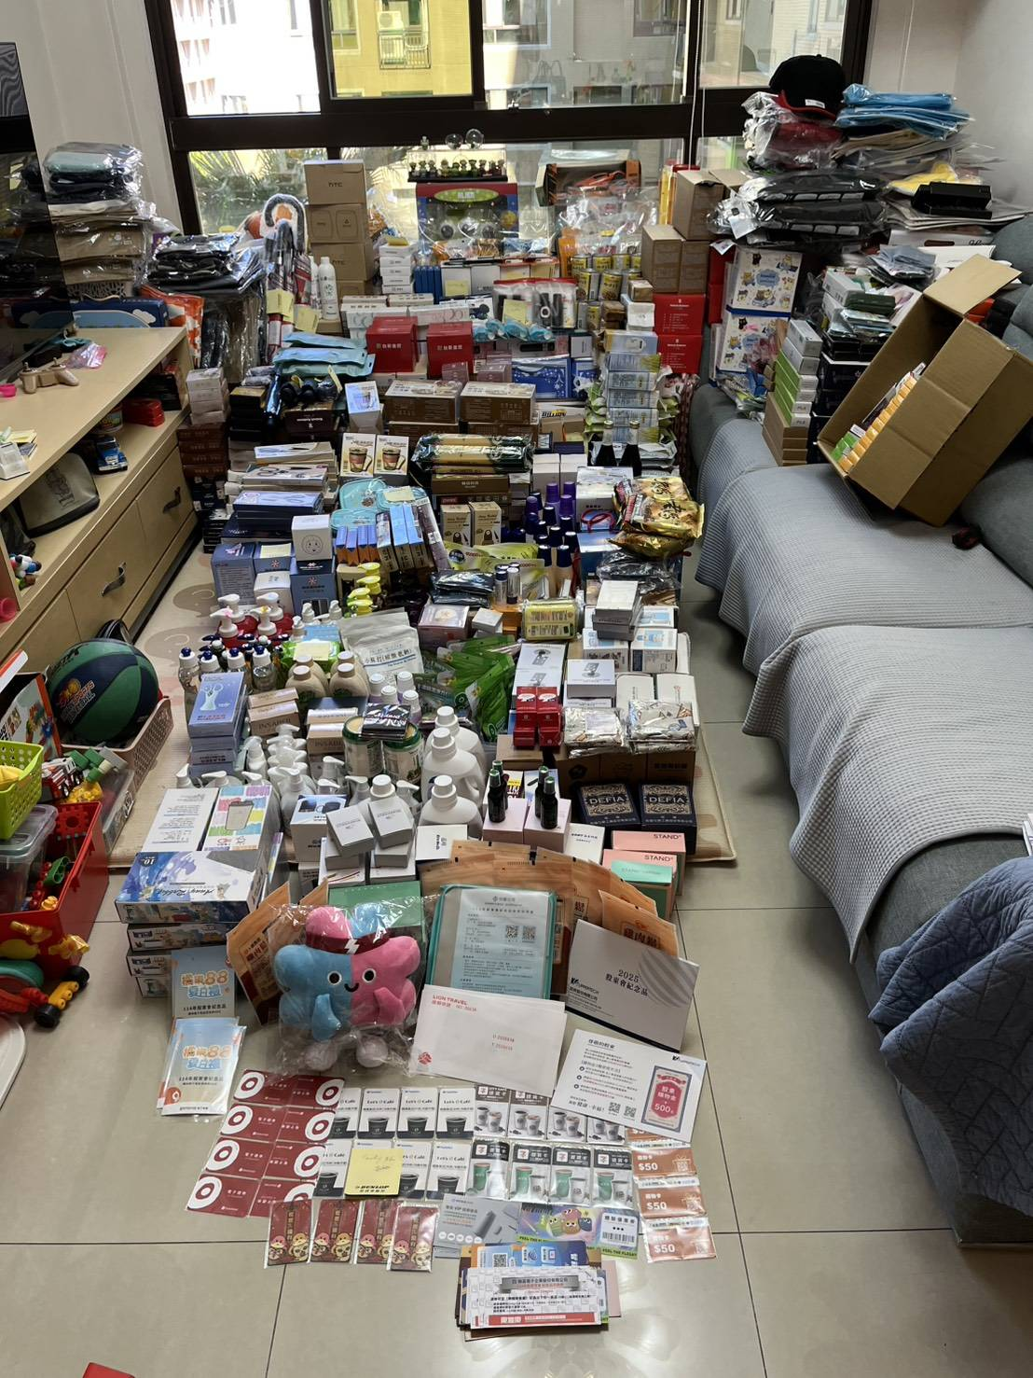
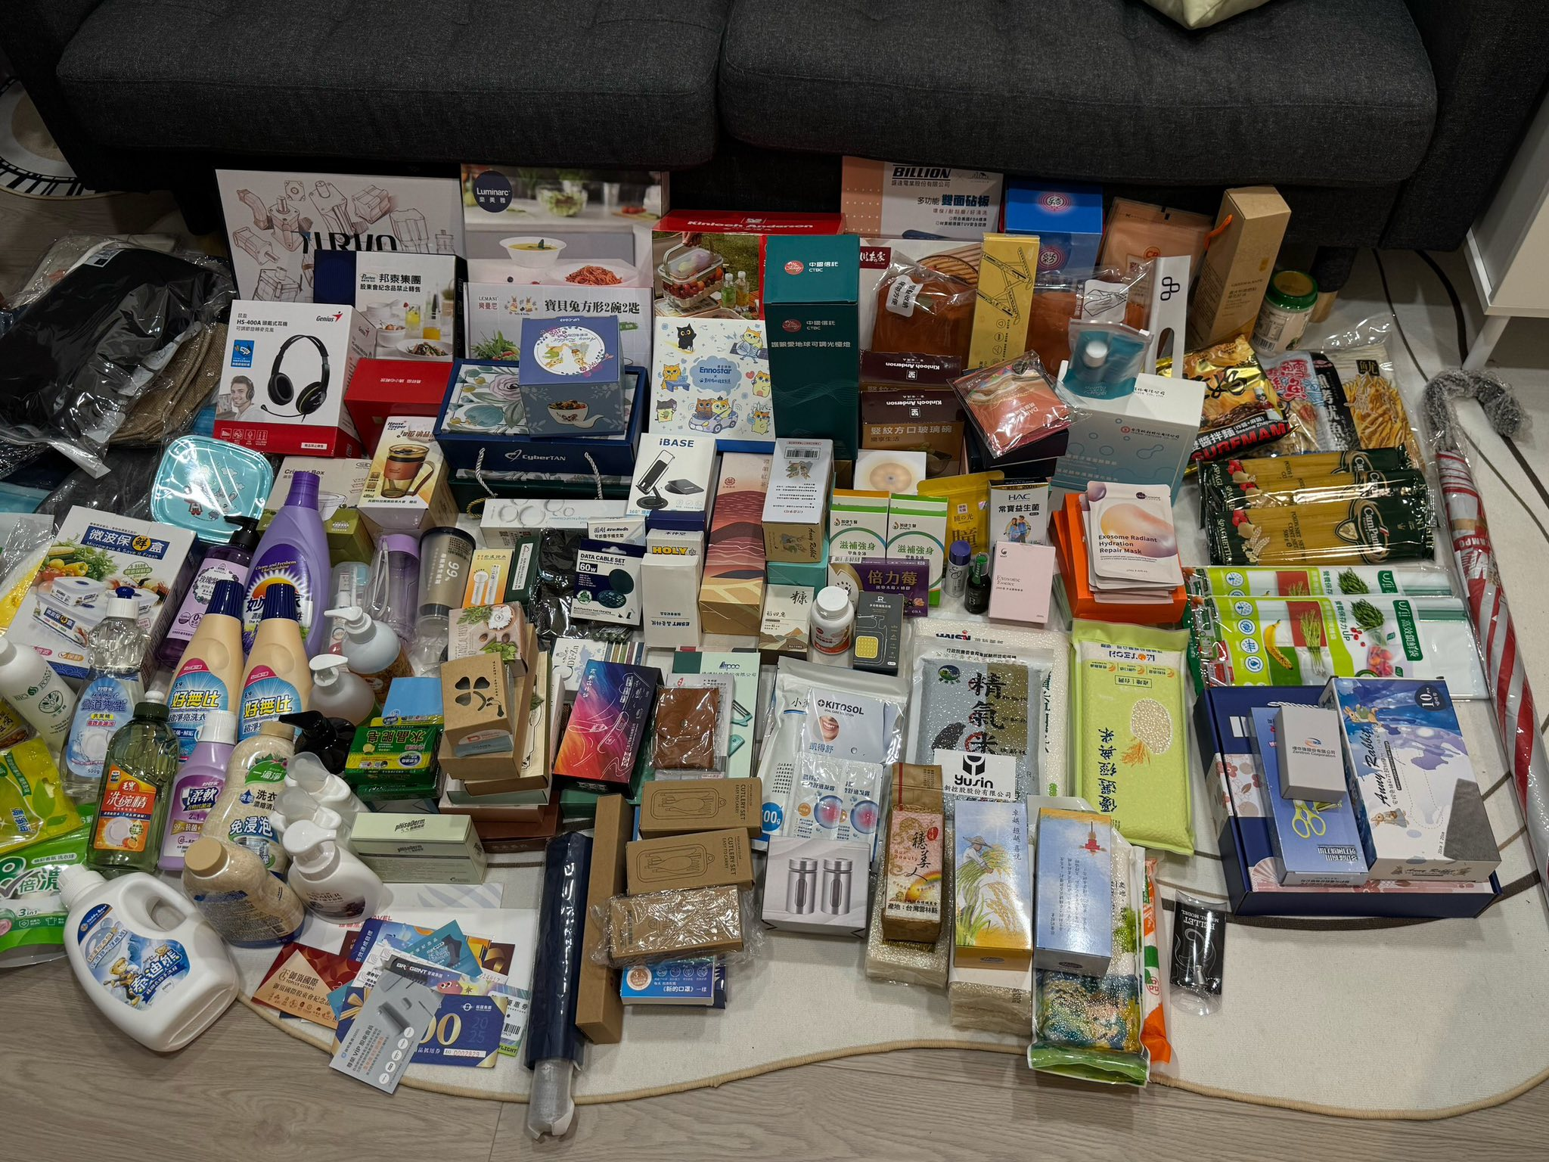
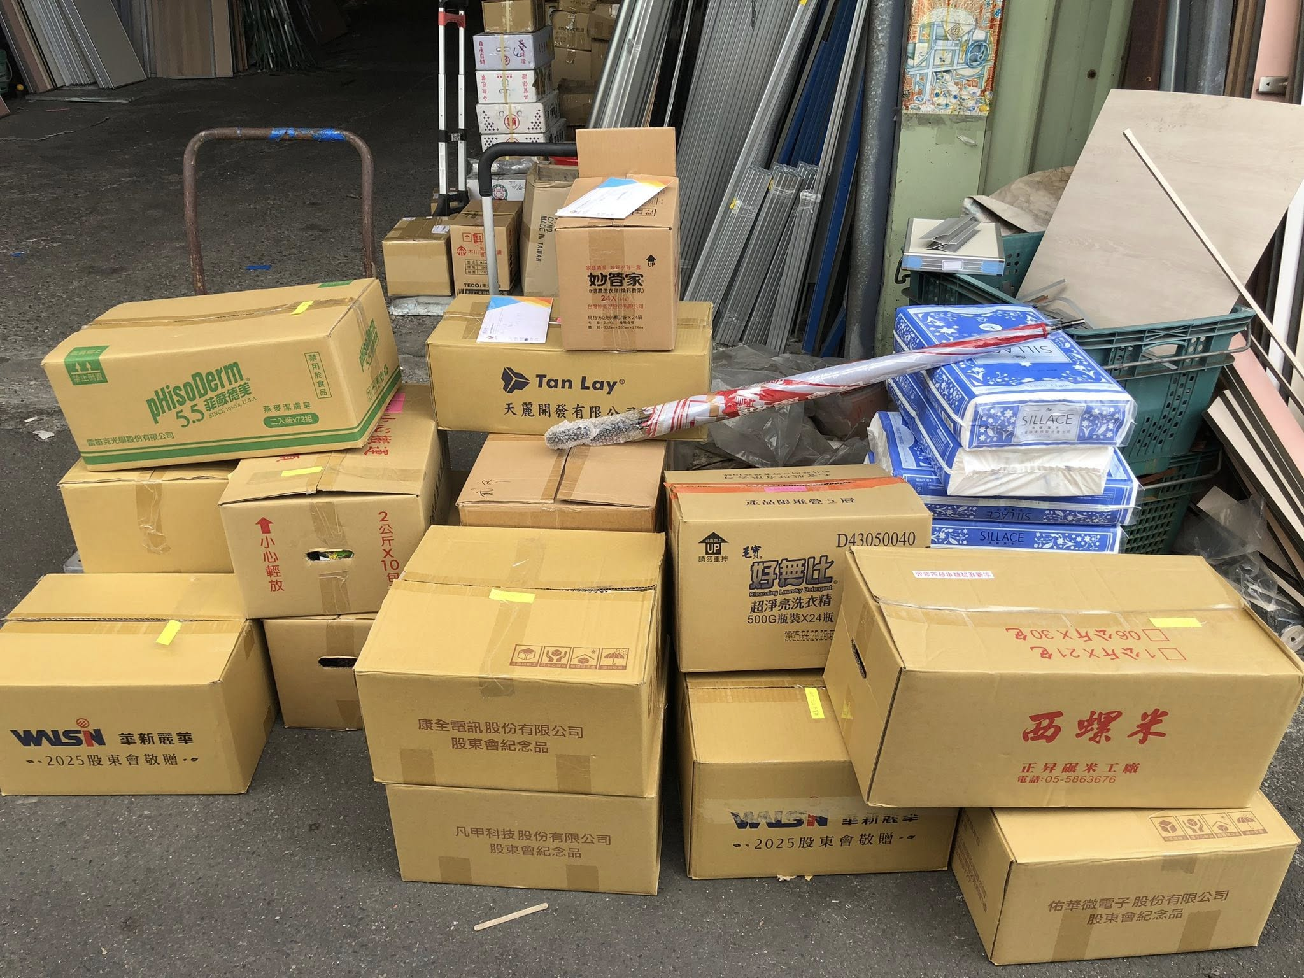
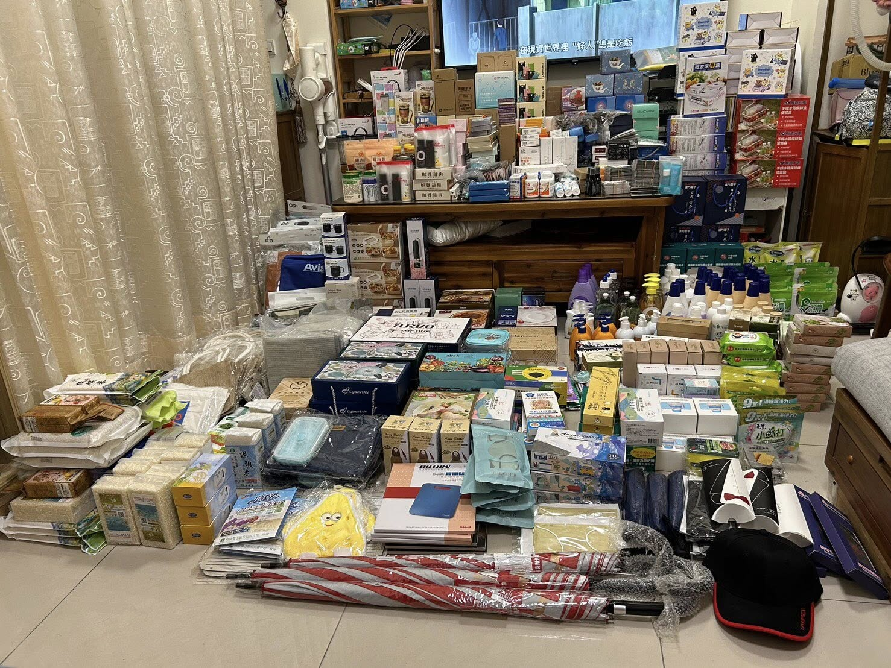
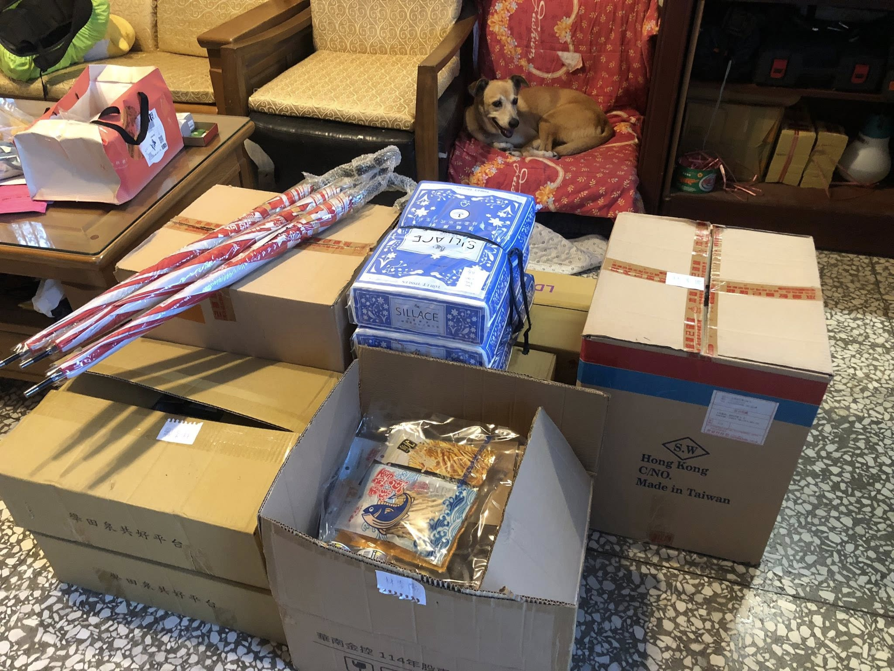
各地交貨照

Slide 30
公司有賺錢，會發股利，要怎樣領?
公司發股利，可以不理它? 870檔 每1股平均一檔約2-3元股利 每年約有1740-2610元股利! 公司列提股利，五年後沒有領，回沖公司。 國家列入所得總額，每年課稅，每年抵稅。

Slide 31
股利領取前準備
1.一顆專屬領股利的印章，不建議挑便宜的材質。 (30~50元的木頭章，很容易變形，金屬材質好很多，因為要用一輩子。)
2.一個郵局的帳戶，或銀行VIP存摺。 (感謝郵政法，交換支票不用手續費， VIP銀行存摺據說不用手續費。)
3.身分證影本N份
4.印鑑卡，股利通知書有些有附，可以用

Slide 32
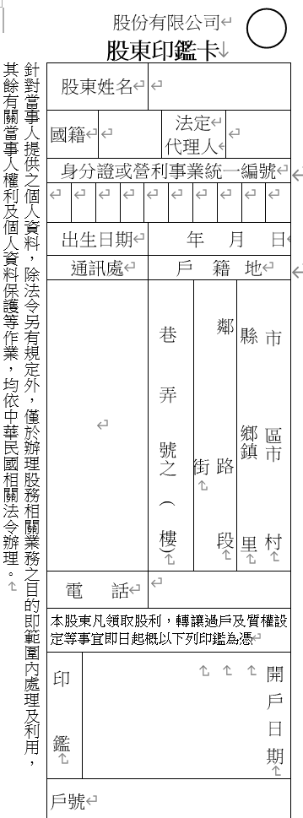
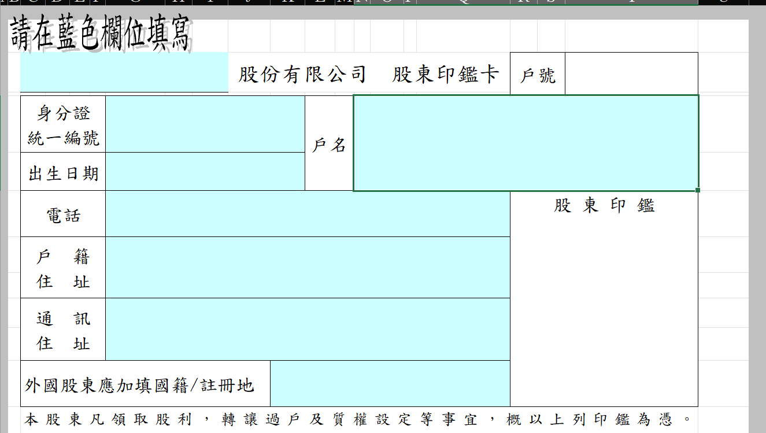
印鑑卡 檔案下載
直式印鑑卡 https://www.kgi.com.tw/zh-tw/-/media/files/kgis/stock-agent/form/agency_1.doc 橫式印鑑卡 https://www.usig.com/StockForm/f01.xls

Slide 33
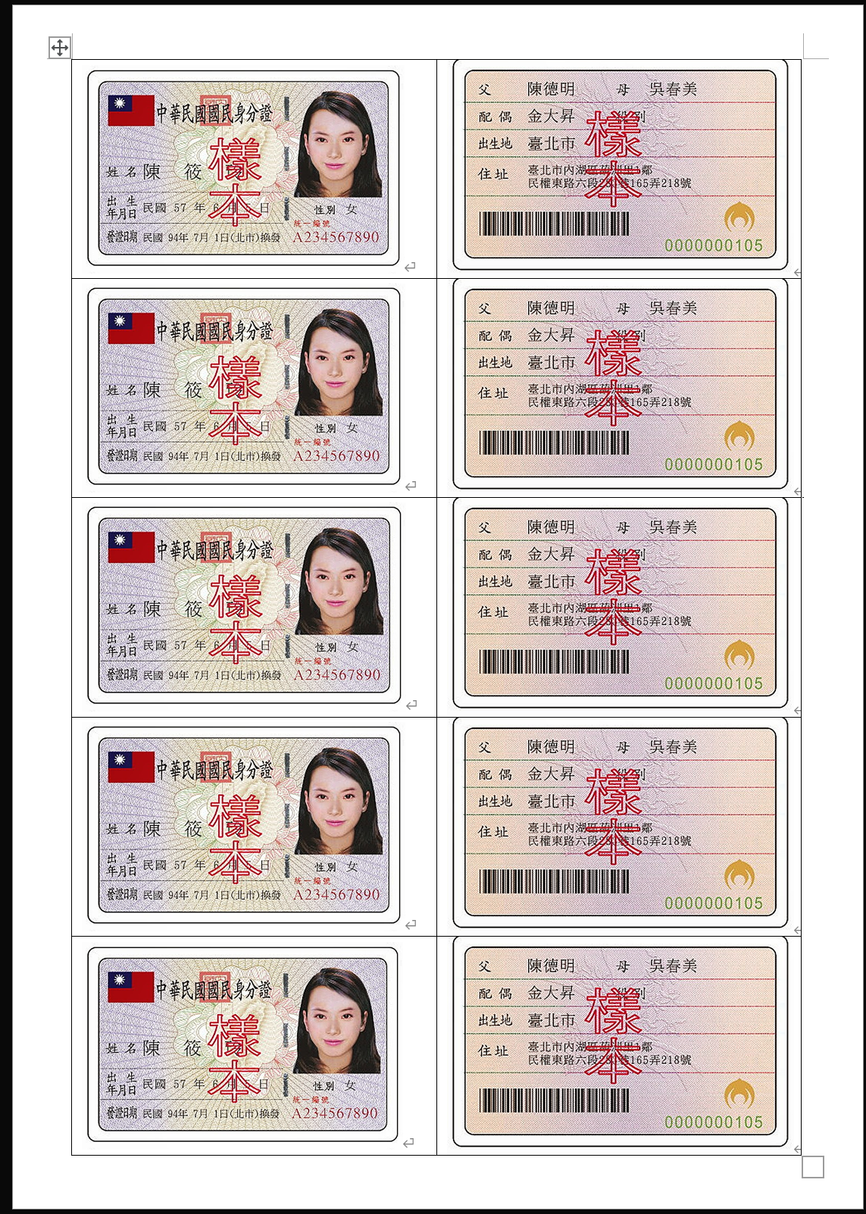
身份證影本列印教學

Slide 34
領取股利的地方~股務代理
捷運站 | 股代 | 股代電話 | 股代地址
捷運--台北車站 | 中國信託商業銀行股代 | 02-66365566 | 台北市重慶南路1段83號5樓
 | 永豐金證券股代 | 02 -23816288 | 台北市中正區博愛路17號3樓
 | 凱基證券股代 | 02-23892999 | 台北市重慶南路1段2號5樓
 | 福邦股務代理 | 02-2383-6888 | 台北市忠孝西路一段６號５-７樓
 | 富邦綜合證券股代 | 02 -23611300 | 台北市中正區許昌街17號11樓
捷運--忠孝新生站 | 兆豐證券股代 | 02 -33930898 | 台北市中正區忠孝東路2段95號
捷運--市政府站 | 康和證券股代 | 02 -87871888 | 台北市信義區基隆路1段176號B1
 | 股代 | 股代電話 | 股代地址
捷運--信義安和站 | 元大證券股代 | 02 -25865859 | 台北市大安區敦化南路二段67號B1
 | 群益金鼎證券股代 | 02-27023999 | 台北市大安區敦化南路2段97號B2
 | 宏遠股務代理 | 02-2326-8818 | 台北市信義路4段236號3樓
 | 股代 | 股代電話 | 股代地址
捷運--南京三民站 | 國票綜合證券股代 | 02 -25288988#666 | 臺北市松山區南京東路五段188號15樓
 | 統一綜合證券股代 | 02-27463797 | 台北市松山區東興路8號B1
 | 元富證券股代 | 02 -27686668 | 台北市松山區光復北路11巷35號B1
捷運--台北小巨蛋站 | 華南永昌證券股代 | 02 -27186425 | 台北市松山區民生東路4段54號4樓
捷運--松江南京站 | 台新證券股代 | 02 -25048125 | 台北市建國北路1段96號B1

Slide 35
第一次領股利~三件組
第一次領股利
1.印鑑卡—上面的印章很重要，要清楚，要專用。 2.股利通知書—上面印章要跟印鑑卡同一顆，要清楚、要專用。 3.身分證正反面影本，身分證正本帶著備用，因為可以代辦。 4.到股代辦理變更領取方式為—永不匯款+現場親領。 (匯款手續費，每家公司每次10元起跳匯費，太貴， 通訊辦理，會領到這輩子用不完的郵票， 現場親領，才能領到現金或支票)
5.等待股代後續通知領取。外縣市的前置作業建議郵寄別臨櫃 股代不會當天就能處理好的
等全部都通知可以領了 再來台北領 以免多跑

Slide 36
第二次之後領股利
累積三四年一次，股利通知書分股代歸類， 蓋好印章(要跟印鑑卡的同一顆，不同顆不能領)， 到股務代理櫃檯，送件，等待通知領回。

Slide 37
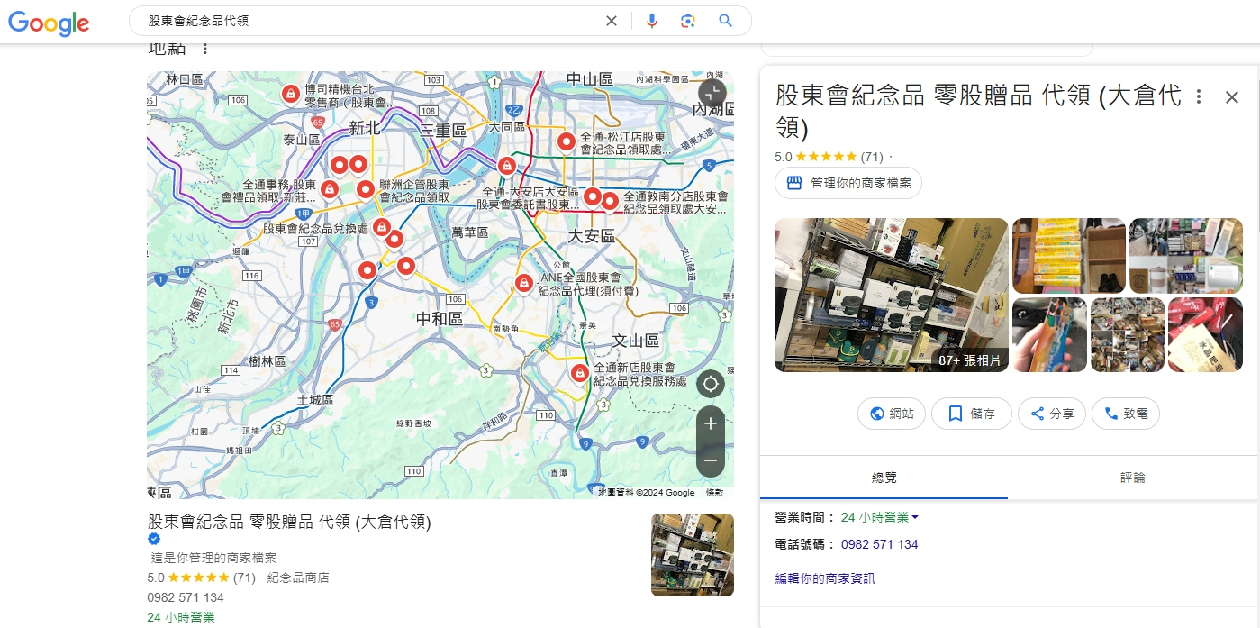
看我如此認真講解 請幫按google地圖商店五顆星吧 感謝您!!!
https://g.co/kgs/7kaPb9h

Slide 38
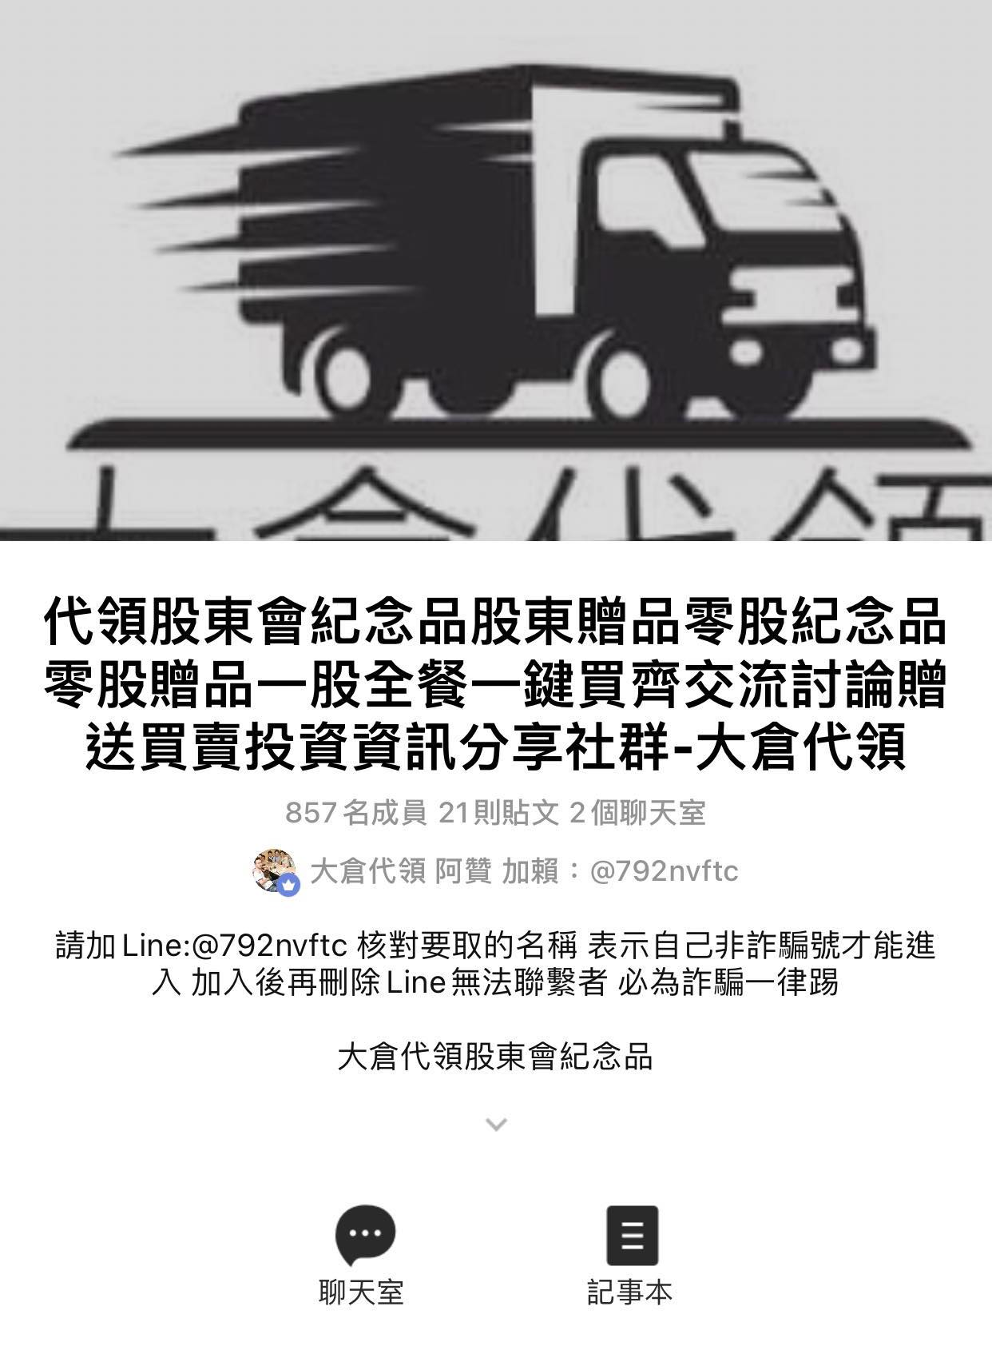
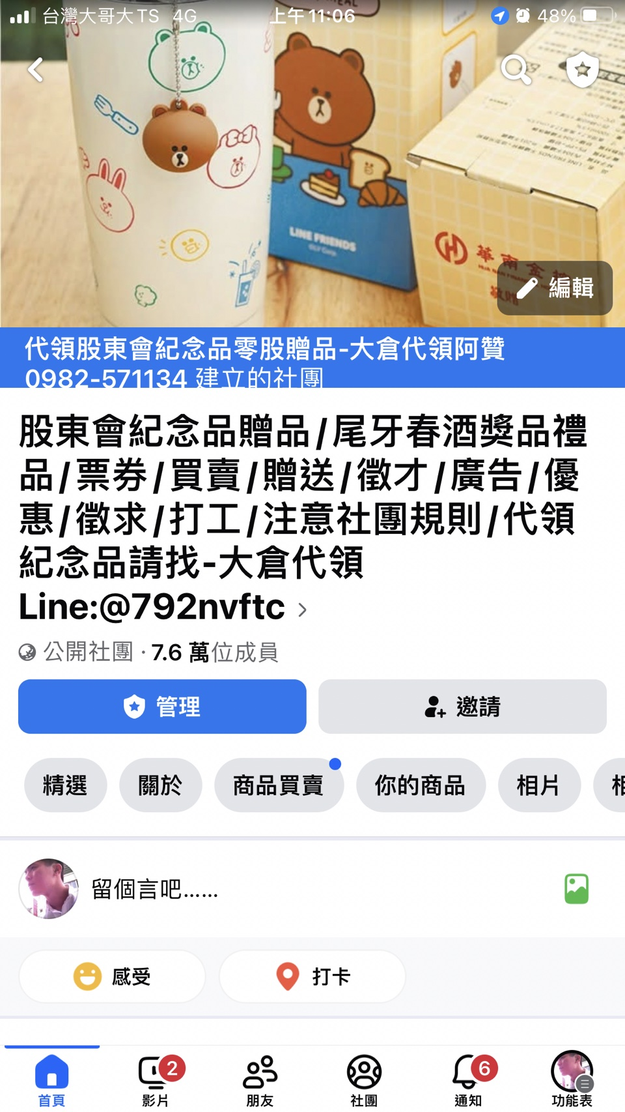
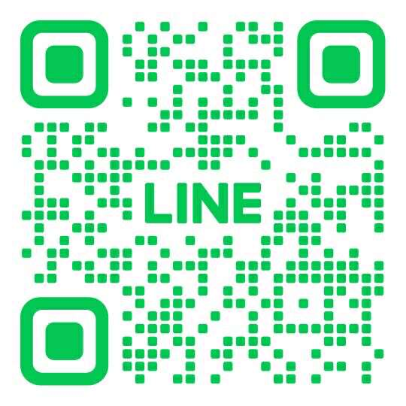
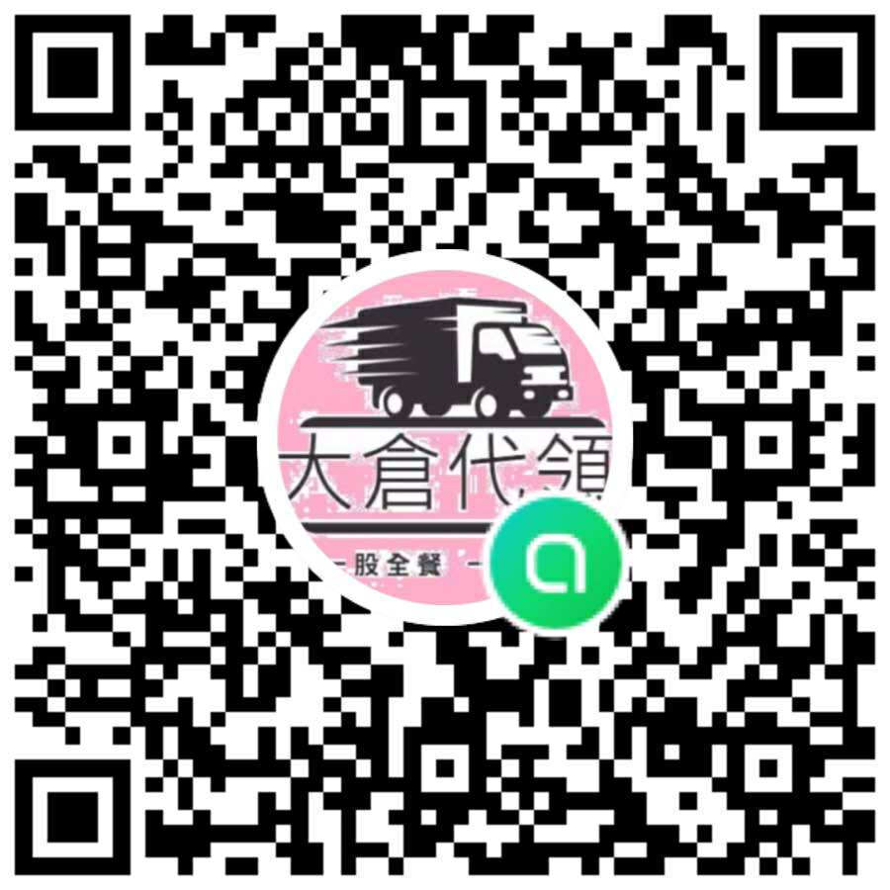
歡迎加入大倉代領LINE社群以及FB社團

Slide 39
任何問題 請聯繫我 也徵業務業助與工讀生

Slide 40
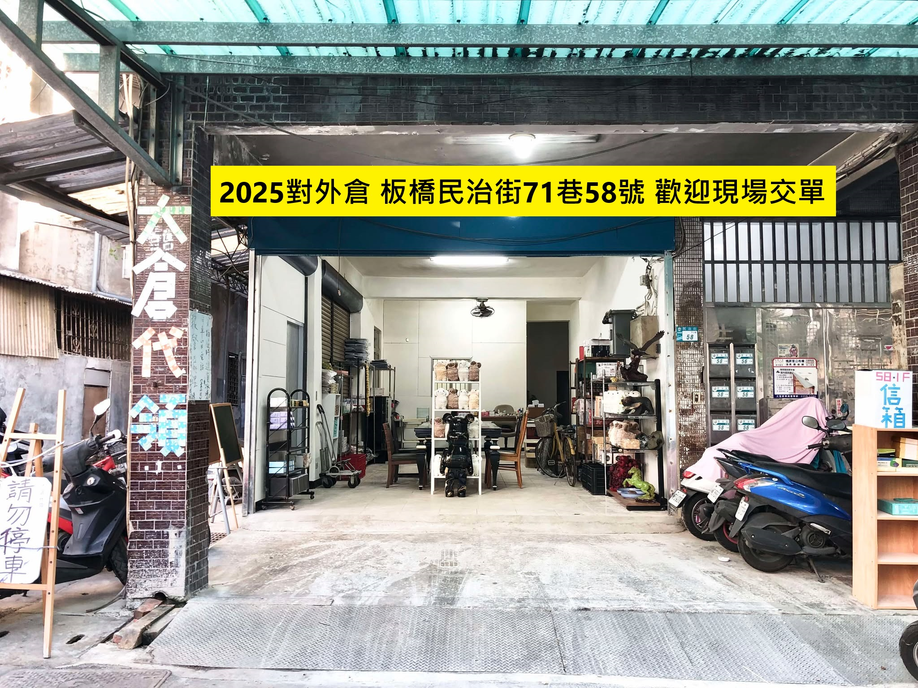
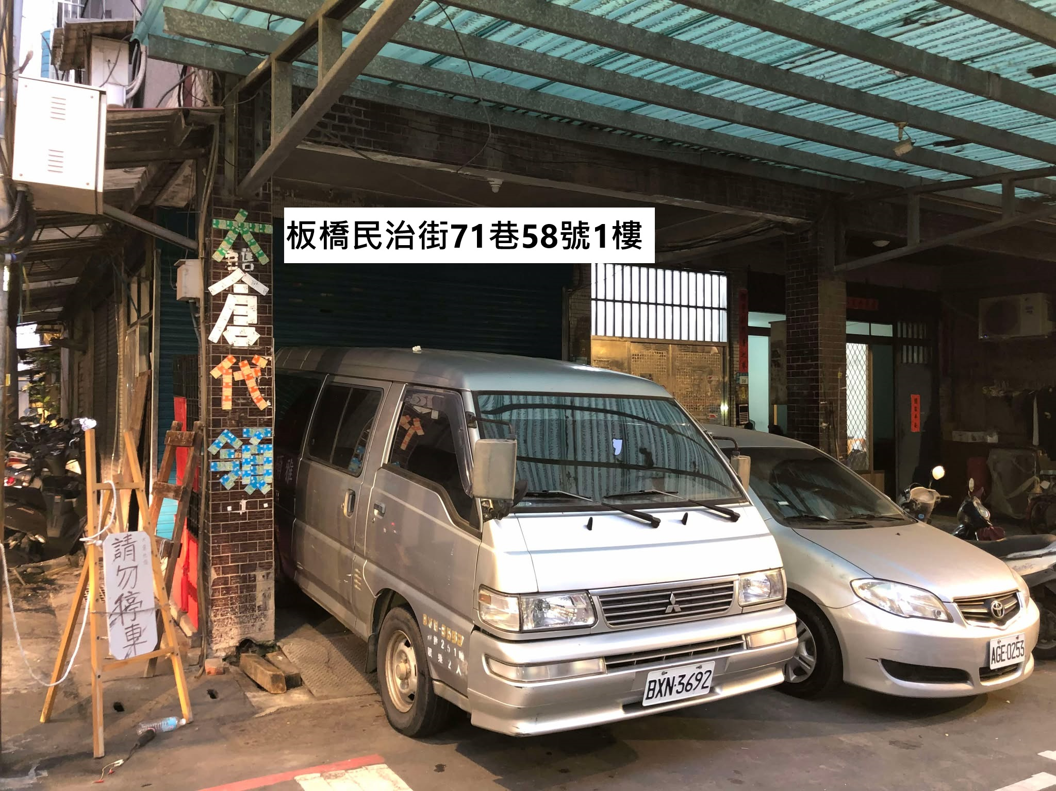
2025對外倉庫

